Slide 1
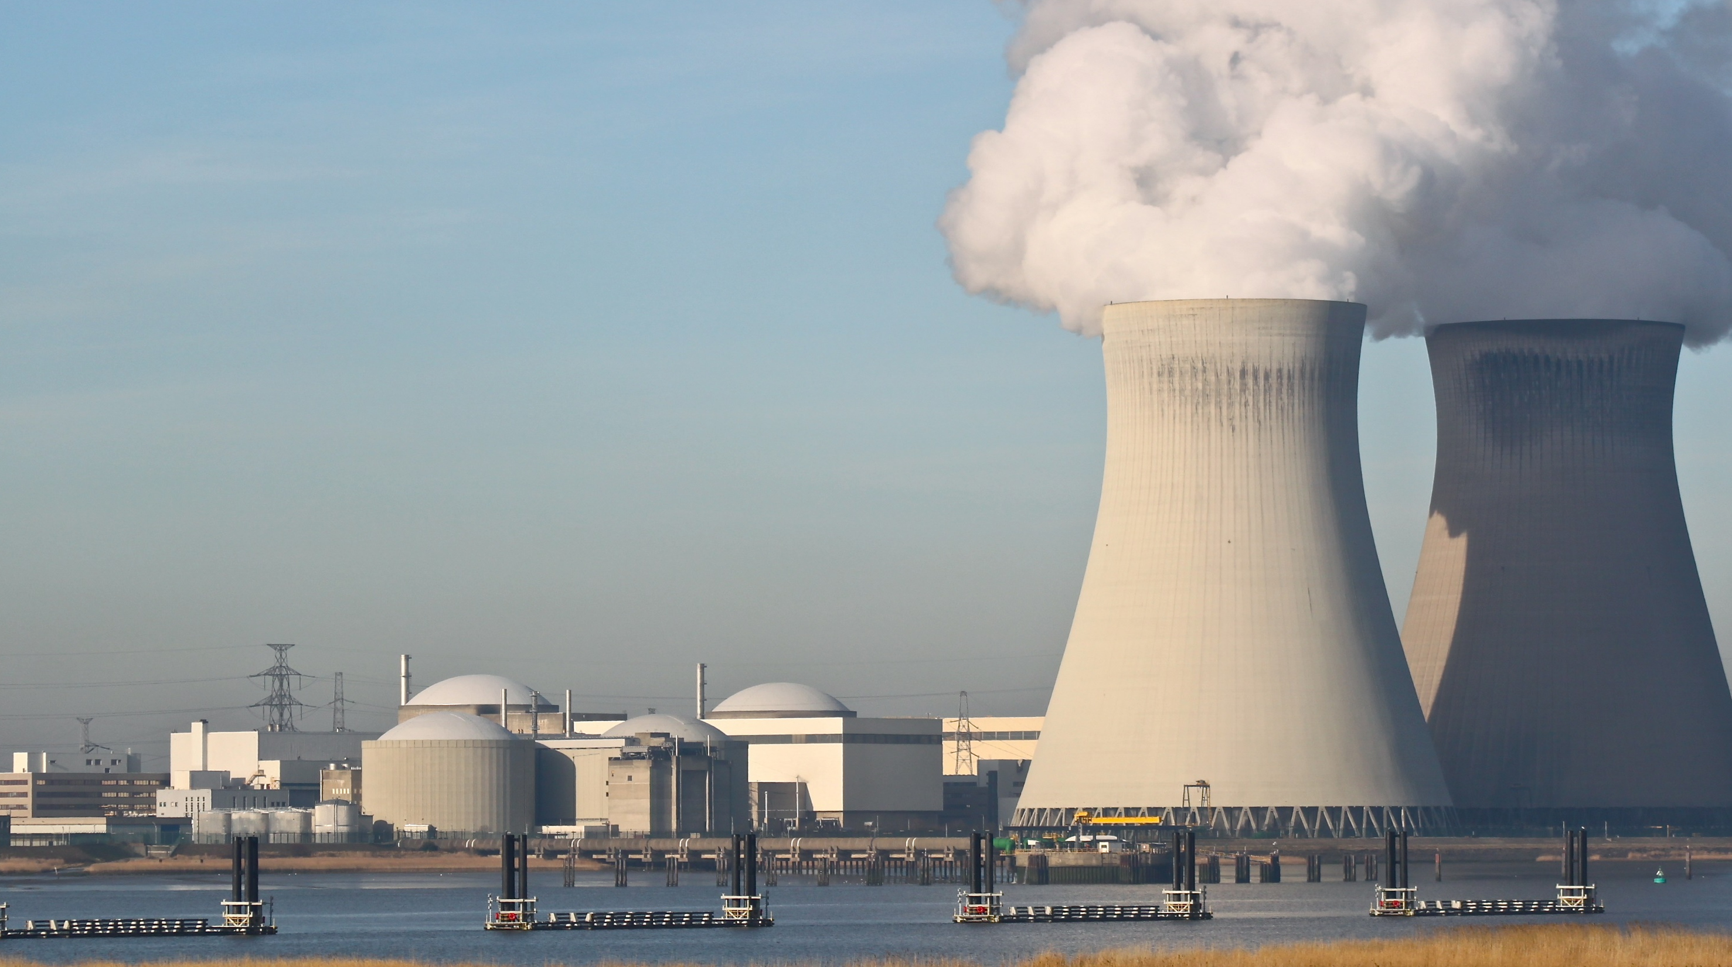
NUCLEAR INDUSTRY

Slide 2




Detekce a měření ionizujícího záření
CORPORATE
PRESENTATION
Přednášející: RNDr. Aleš Jančář, Ph.D.

Slide 3

Úvod k detekci a měření IZ
Zahraniční dodávky od roku
1994
Ionizující záření je pouhým okem neviditelné. Abychom se o jeho existenci mohli přesvědčit, je třeba jej detekovat.
Principy detekce ionizujícího záření jsou založeny na souhrnu fyzikálních vlastností a jevů.
Z principu detekce ionizujícího záření je odvozena metoda měření, jejíž přesnou realizaci popisuje postup měření.

Slide 4
Úvod k detekci a měření IZ
Zahraniční dodávky od roku
1994
Jaké základní druhy IZ lze detekovat a měřit:
1/ Záření ALFA (jádra helia)
2/ Záření BETA (elektrony, pozitrony)
3/ Záření GAMA (fotony)
4/ NEUTRONOVÉ záření (neutrony)

Slide 5
Úvod k detekci a měření IZ
Zahraniční dodávky od roku
Koncem 19. století došlo k několika významným objevům v oblasti IZ:
1895 (Röntgen) objevil tzv. paprsky X.
1896 (Becquerell) objevil přirozenou radioaktivitu studiem uranové rudy.
1897 (Rutherford) rozlišil radioaktivní záření alfa a beta.
1898 (Sklodowská, Curie) objev radioaktivních prvků polonium a radium.
1994

Slide 6
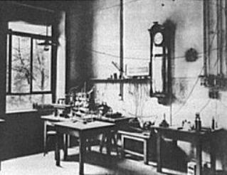
Úvod k detekci a měření IZ
Zahraniční dodávky od roku
Alfa záření bylo již v roce 1908 detekováno pomocí scintilačních materiálů. Jedná se o historicky nejstarší způsob detekce IZ.
1908 (Crookes, Regener) počítání záblesků na stínítku pokrytého ZnS(Ag) pomocí mikroskopu.
1994

Slide 7
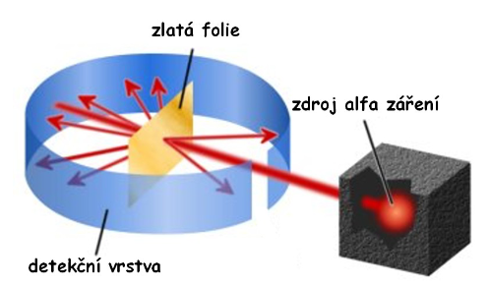
Úvod k detekci a měření IZ
Zahraniční dodávky od roku
1994
1909 (Geiger, Marsden) provedli experiment zabývající se rozptylem alfa částic na tenké zlaté fólii.

Slide 8
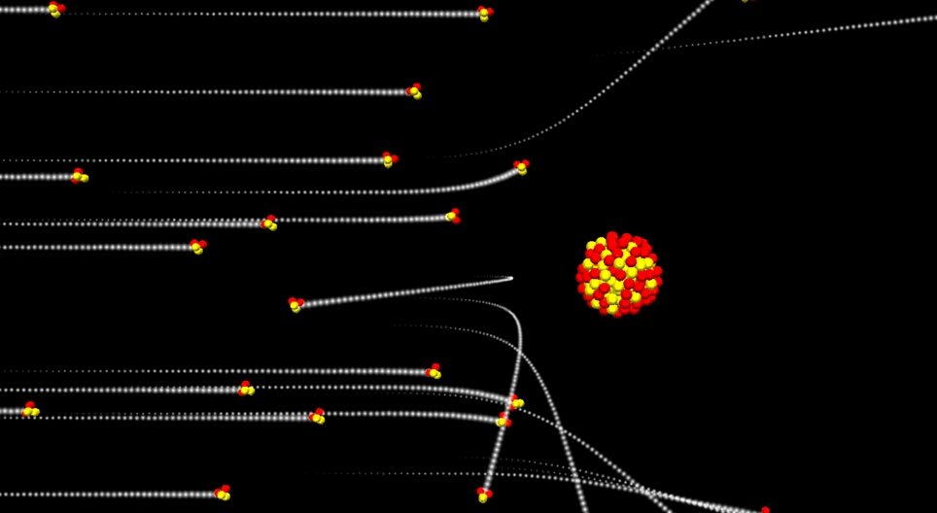
Úvod k detekci a měření IZ
Zahraniční dodávky od roku
1994
1911 (Rutherford) publikoval experiment (Geiger, Marsden) zabývající se rozptylem alfa částic na tenké fólii a formuloval planetární model atomu (jádro = slunce, elektrony = planety).

Slide 9
Úvod k detekci a měření IZ
Zahraniční dodávky od roku
1900 (Villard) objevil při studiu uranu záření, které není ohýbáno v magnetickém poli.
1910 (Bragg) dalším zkoumáním tohoto záření zjistil, že má vlnový charakter tím, že ionizuje plyn.
1914 (Rutherford, Andrade) dokázali změřením vlnové délky, že se jedná o elektromagnetické záření. Pojmenovali jej záření gama.

Slide 10
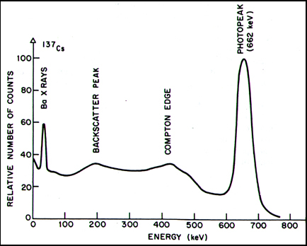
Úvod k detekci a měření IZ
Zahraniční dodávky od roku
1921 (Einstein) zákonitosti fotoelektrického jevu a speciální teorie relativity.
1927 (Compton) zákonitosti rozptylu fotonů na volných nebo slabě vázaných elektronech.
Einstein
Compton

Slide 11
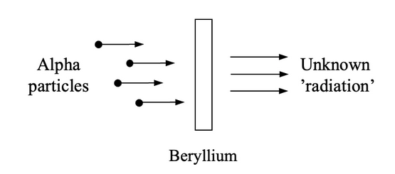
Fyzika IZ
Úvod k detekci a měření IZ
Zahraniční dodávky od roku
1930 (Chadwick) objevil záření s vysokou pronikavostí až 10 cm do olova, když alfa částicemi ostřeloval berylliový terč.
1994

Slide 12
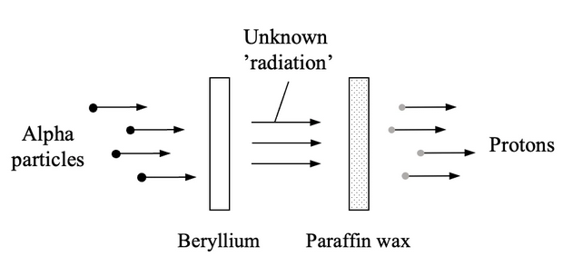
Fyzika IZ
Úvod k detekci a měření IZ
Zahraniční dodávky od roku
Zjistil, že se nejedná o fotony záření gama, protože se nechovají v souladu s fotoelektrickým jevem. Když tomuto záření vystavil parafínovou desku bohatou na protony, zjistil, že jsou protony uvolňovány ve vysoké rychlosti z parafínu.
1994

Slide 13
Fyzika IZ
Druhy ionizujícího záření
Zahraniční dodávky od roku
Záření alfa (jádra hélia)
Při alfa rozpadu emituje jádro He (helion). Hmotnostní číslo se zmenší o 4, protonové číslo o 2 a prvek se posune o dvě místa vlevo v periodické soustavě prvků:
Energie 4 až 9 MeV
Krátký dolet (plyn několik cm, kapalina zlomky mm)
Vysoký stupeň ionizace
Ochrana před alfa zářením, postačí list papíru
1994

Slide 14
Fyzika IZ
Druhy ionizujícího záření
Zahraniční dodávky od roku
Záření beta (elektrony)
Pokud jádro emituje elektron, pak dochází v jádře k přeměně neutronu na proton, elektron a antineutrino. Hmotnostní číslo se nezmění, protonové číslo se zvětší o 1 a prvek se posune o jedno místo vpravo v periodické soustavě prvků:
1994

Slide 15
Fyzika IZ
Druhy ionizujícího záření
Zahraniční dodávky od roku
Záření beta (pozitrony)
Pokud jádro emituje pozitron, pak dochází v jádře k přeměně protonu na neutron, pozitron a neutrino. Hmotnostní číslo se nezmění, protonové číslo se zmenší o 1 a prvek se posune o jedno místo vlevo v periodické soustavě prvků:
1994

Slide 16
Druhy ionizujícího záření
Zahraniční dodávky od roku
Záření beta
Energie 2 MeV
Spojité spektrum
Dolet (vzduch 8 m, kapalina 1 cm, hliník 4 mm )
Brzdné záření, vyšší pronikavost
Anihilace, pozitron ztratí energii a spojí se s elektronem = 2 fotony gama záření 511 keV
Ochrana před beta zářením hliník, plexisklo, aj.

Slide 17
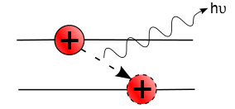
Fyzika IZ
Druhy ionizujícího záření
Zahraniční dodávky od roku
Záření gama
Jedná se o elektromagnetické záření (fotony) s velmi krátkou vlnovou délkou. Vzniká při jaderných reakcích nebo při radioaktivním rozpadu přechodem jádra z vyššího energetického stavu do nižšího, kdy se jádro zbavuje své excitační energie (izomerní přechod).
1994

Slide 18
Fyzika IZ
Druhy ionizujícího záření
Zahraniční dodávky od roku
Záření gama (fotony)
Energie fotonů gama je dána vztahem:
kde
h – Planckova konstanta [6,626 068 96∙10⁻³⁴ J∙s]
c – rychlost elektromagnetického záření ve vakuu [299 792 458 m∙s⁻¹];
λ – vlnová délka záření ;
υ – frekvence elektromagnetického záření.
1994

Slide 19
Fyzika IZ
Druhy ionizujícího záření
Zahraniční dodávky od roku
Záření gama (fotony)
Záření gama má čárové spektrum, to znamená, že daný radionuklid emituje pouze fotony s určitými energiemi, které jsou pro jeho přeměnu charakteristické.
1994

Slide 20
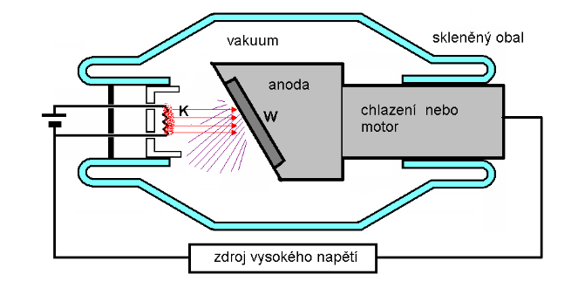
Fyzika IZ
Druhy ionizujícího záření
Zahraniční dodávky od roku
Rentgenovo záření
Elektromagnetické záření s velmi krátkou λ
Vzniká zabrzděním rychle letících elektronů v těžkých kovech
Zdrojem záření jsou nejčastěji RTG trubice
1994

Slide 21
Fyzika IZ
Druhy ionizujícího záření
Zahraniční dodávky od roku
Rentgenovo záření
Rozlišujeme charakteristické a brzdné záření
Brzdné záření vzniká zpomalováním pohybu urychlených elektronů, nezávisí na materiálu anody (terčíku), ale jen na urychlovacím napětí. Důsledkem zpomalování je vyzařování elektromagnetických vln, jejichž frekvence se mění spojitě - má spojité spektrum
1994

Slide 22
Fyzika IZ
Druhy ionizujícího záření
Zahraniční dodávky od roku
Rentgenovo záření
Charakteristické záření souvisí se změnami energie atomu. Vzniká při přechodech elektronů v atomovém obalu
Elektrony dopadající na anodu (terčík) vyráží elektrony, prázdné místo je zaplněno elektronem z vyšší hladiny a přebytek energie je vyzářen ve formě charakteristického záření
Toto záření má čárové spektrum a jeho energie závisí na materiálu anody
1994

Slide 23
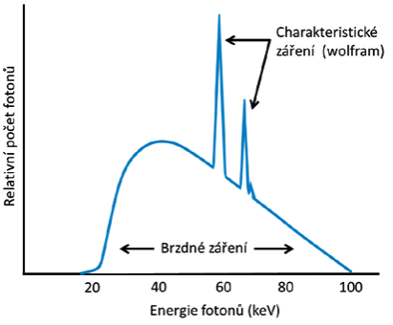
Fyzika IZ
Druhy ionizujícího záření
Zahraniční dodávky od roku
Rentgenovo záření
Spojité a čárové spektrum záření X
1994

Slide 24
Fyzika IZ
Druhy ionizujícího záření
Zahraniční dodávky od roku
Rentgenovo záření
Vlnová délka záření X určuje jeho základní vlastnosti:
Schopnost pronikat látkami
Vyvolat ionizaci látky
Čím kratší je vlnová délka tím lépe záření proniká látkami a má větší ionizační účinky.
1994

Slide 25
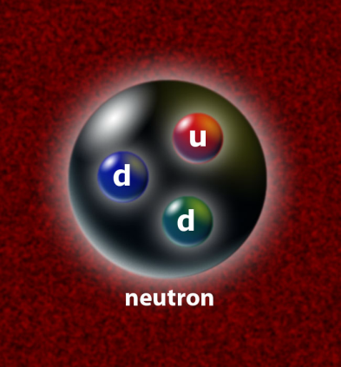
Fyzika IZ
Druhy ionizujícího záření
Zahraniční dodávky od roku
Neutronové záření
Elementární částice bez elektrického náboje, mající přibližně stejnou hmotnost jako protony
Složení ze dvou kvarku d a jednoho kvarku u
Vysoká pronikavost
Spojité spektrum
1994

Slide 26
Fyzika IZ
Druhy ionizujícího záření
Zahraniční dodávky od roku
Neutronové záření
1994
Chladné neutrony | < 0,002 eV
Teplené neutrony | (0,002 ÷ 0,5) eV
Nadtepelné neutrony | (0,5 ÷ 1) eV
Epitermální neutrony | (1 ÷ 10) eV
Nadepitermální neutrony | (10 ÷ 50) eV
Nízké rezonanční neutrony | (50 ÷ 100) eV
Střední rezonanční neutrony | (0,1 ÷ 1) keV
Rezonanční neutrony | (1 ÷ 10) keV
Vysoké rezonanční neutrony | (10 ÷ 100) keV
Rychlé nadrezonanční neutrony | (0,1 ÷ 1) MeV
Štěpné, rychlé neutrony | (1 ÷ 3) MeV
Neutrony s vysokými energiemi | (3 ÷ 50) MeV
Neutrony s velmi vysokými energiemi | > 50 MeV

Slide 27
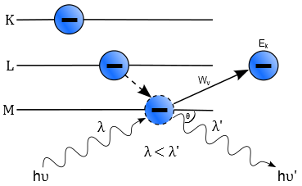
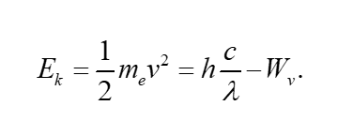
Fyzika IZ
Fotoelektrický jev
Zahraniční dodávky od roku
Foton gama záření předá kvantum energie hν elektronu v atomovém obalu. Pokud je tato energie větší jak výstupní práce elektronu W_{v} dojde k jeho uvolnění z obalu a elektron získá kinetickou energii E_{k}.

Slide 28
Fyzika IZ
Fotoelektrický jev
Zahraniční dodávky od roku
Fotoefekt – prakticky úplná absorpce záření gama např. ve scintilátoru, jíž pak odpovídá v amplitudovém spektru pík totální absorpce tzv. fotopík
Kinetická energie fotoelektronů je přímo úměrná frekvenci záření, přičemž nezávisí na intenzitě.
Velikost fotoproudu, tj. počet uvolněných elektronů je přímo úměrný intenzitě záření.
Pravděpodobnost fotoelektrického jevu se zvyšuje s atomovým číslem materiálu.

Slide 29
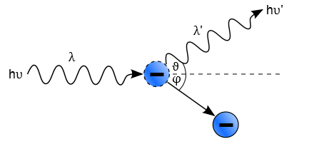
Fyzika IZ
Comptonův rozptyl
Zahraniční dodávky od roku
1994
Comptonův rozptyl nastává, když foton záření gama předá část své energie hν volnému nebo slabě vázanému elektronu.
Energie se tedy rozdělí mezi rozptýlený foton a elektron v závislosti na úhlu.

Slide 30

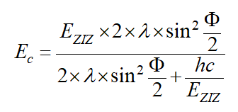
Fyzika IZ
Comptonův rozptyl
Zahraniční dodávky od roku
Rozptýlený foton má nižší energii a větší vlnovou délku.
Čím větší je úhel, tím větší je rozdíl:
Energie Comptonovy hrany (E_{c}):
λ - Comptonova vlnová délka = h/m_{e}c²
1994

Slide 31
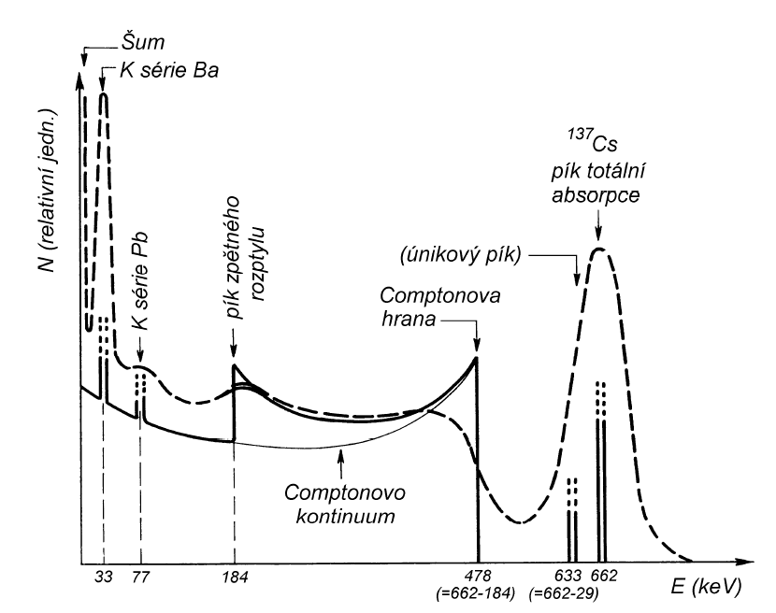

Fyzika IZ
Fotoefekt a Comptonův rozptyl v praxi
Zahraniční dodávky od roku
Do scintilačního detektoru NaI(Tl) dopadají monoenergetické fotony s energií 662 keV, které emituje radionuklid Cs-137. Celá energie fotonu se deponuje ve scintilátoru a jí pak odpovídá pík totální absorpce. Comptonova hrana odpovídá maximální předané energii elektronu, která nastane při rozptylu kvanta záření hν pod úhlem 180 °.
1994

Slide 32
Fyzika IZ
Veličiny a jednotky atomové a jaderné fyziky
Zahraniční dodávky od roku
1994
Základní rozdělení
Veličiny charakterizující zdroje IZ
Veličiny charakterizující pole záření
Veličiny charakterizující působení záření na látku
Veličiny popisující interakce IZ s látkou
Veličiny používané v radiační ochraně

Slide 33
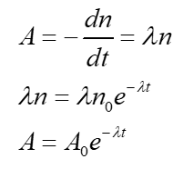
Fyzika IZ
Veličiny charakterizující zdroje IZ
Zahraniční dodávky od roku
Aktivita (A)
Aktivita radioaktivní látky (zářiče) je počet samovolných radioaktivních přeměn (rozpadů) v této látce za jednotku času. Jednotkou je Bq (1 Ci = 3,7E+10 Bq).
Aktivita radionuklidu s časem klesá:
1994

Slide 34
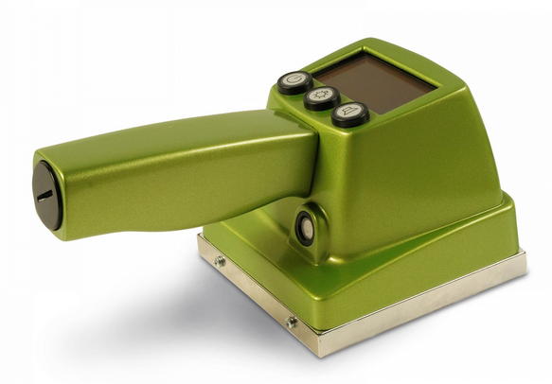
Fyzika IZ
Veličiny charakterizující zdroje IZ
Zahraniční dodávky od roku
1994
Aktivita (A)
Aktivita se vztahuje k radionuklidu jako celku, nezávisle na jeho tvaru, rozměrech nebo hmotnosti.
Pro bližší charakterizaci je nutné vztáhnout aktivitu ke vhodné jednotce (Bq/kg, Bq/m³, Bq/cm²).

Slide 35
Fyzika IZ
Veličiny charakterizující zdroje IZ
Zahraniční dodávky od roku
1994
Emise zdroje (1/s)
Počet přeměn udávaných aktivitou nemusí být stejný jako počet emitovaných částic.
Skutečný počet emitovaných částic se zdroje za jednotku času vyjadřuje veličina emise.
U zapouzdřených zdrojů ovlivňuje počet emitovaných částic:
Absorbce v pouzdře
Samoabsorbce ve zdroji
Vznik sekundárních částic při různých interakcích

Slide 36
Fyzika IZ
Veličiny charakterizující zdroje IZ
Zahraniční dodávky od roku
1994
Energie emitovaných částic (eV)
jednoznačně charakterizuje radionuklid, který tyto částice emituje
Vlastnosti záření jako např. interakce závisí na energii
Jednotkou je 1 eV, tj. kinetická energie kterou získá elektron urychlený ve vakuu napětím jednoho voltu
1 eV= 1,602176634.10⁻¹⁹ J

Slide 37
Fyzika IZ
Veličiny charakterizující pole IZ
Zahraniční dodávky od roku
1994
Fluence částic (1/m²)
Fluence neboli hustota prošlých částic:
Kde dN je počet částic, které vstoupily do koule s plošným obsahem da.
Pro široký homogenní svazek záření lze zjednodušeně definovat počet částic, které prošly plochou 1 m² postavenou kolmo ke směru šíření částic.

Slide 38
Fyzika IZ
Veličiny charakterizující pole IZ
Zahraniční dodávky od roku
1994
Příkon fluence částic (1/m²s)
Příkon fluence neboli hustota toku částic:
Udává jak rychle se v daném bodě mění fluence částic.

Slide 39
Fyzika IZ
Veličiny charakterizující působení na látku
Zahraniční dodávky od roku
1994
Dávka (Gy)
Je definována jako poměr střední energie dε předané přímo ionizujícím zářením elementu látky o hmotnosti dm a hmotnosti tohoto elementu:

Slide 40
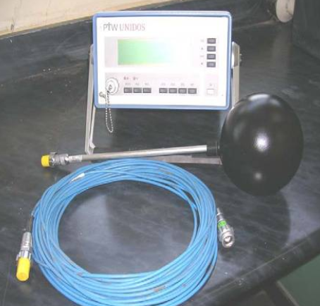
Fyzika IZ
Veličiny charakterizující působení na látku
Zahraniční dodávky od roku
1994
Dávka (Gy)
Zjednodušeně lze říci, že dávka je energie záření absorbovaná v hmotnostní jednotce ozařované látky. Jednotkou dávky je Gy s rozměrem J/kg.

Slide 41
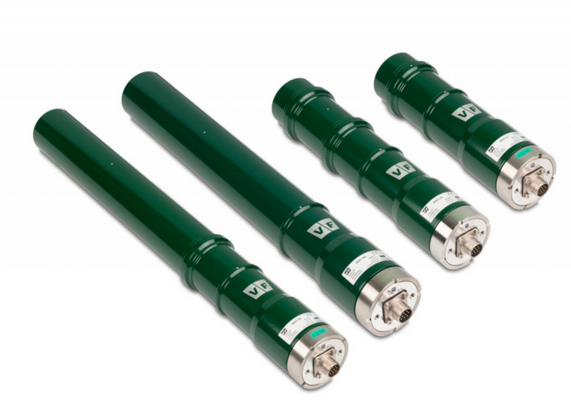
Fyzika IZ
Veličiny charakterizující působení na látku
Zahraniční dodávky od roku
1994
Dávkový příkon
Udává jak rychle se dávka mění v čase. Veličina dávkový příkon je spjata s přímo ionizujícím zářením. Jednotkou je Sv/h.

Slide 42
Fyzika IZ
Veličiny charakterizující působení na látku
Zahraniční dodávky od roku
1994
Kerma (Gy) kinetic energy released per unit mass
Je definována jako součet počátečních kinetických energií všech nabitých částic uvolněných nenabitými částicemi v uvažovaném objemu látky o hmotnosti dm. Jednotkou je Gy.

Slide 43
Fyzika IZ
Veličiny charakterizující působení na látku
Zahraniční dodávky od roku
1994
Kermový příkon (Gy/h)
Udává jak rychle se kerma mění v čase. Veličina kermový příkon je spjata s nepřímo ionizujícím zářením. Jednotkou je Gy/h.

Slide 44
Fyzika IZ
Veličiny charakterizující působení na látku
Zahraniční dodávky od roku
1994
Kermová gama konstanta (mGy.m².GBq⁻¹.h⁻¹)
V_{k,δ} - kermová vydatnost bodového zdroje IZ
A – aktivita (Bq) zdroje IZ
Číselná hodnota gama konstanty udává kermový příkon fotonového záření v mGy/h ve vzdálenosti 1 m od zdroje IZ o aktivitě 1 GBq.

Slide 45
Fyzika IZ
Veličiny popisující interakce IZ s látkou
Zahraniční dodávky od roku
1994
Lineární a hmotnostní absorpční koeficient
Interakce IZ s prostředím = ztráta energie absorpce
Absorpční zákon:
- fluence částic po průchodu vrstvou (m⁻²)
₀ - fluence částic dopadající na vrstvu materiálu (m⁻²)
d – tloušťka vrstvy materiálu (m)
µ - lineární absorpční koeficient (m⁻¹)

Slide 46
Fyzika IZ
Veličiny používané v radiační ochraně
Zahraniční dodávky od roku
Dávkový ekvivalent
Q – jakostní činitel
D – dávka v uvažovaném bodě tkáně
Bodová veličina vyjádřena v (Sv)
Vyjadřuje rozdílnou biologickou účinnost různých druhů záření

Slide 47
Fyzika IZ
Veličiny používané v radiační ochraně
Zahraniční dodávky od roku
Dávkový ekvivalent
Je funkcí lineárního přenosu energie
L (keV/µm) | Q (L)
< 10 | 1
10 - 100 | 0,32L – 2,2
> 100 | 300L^{-0,5}

Slide 48
Fyzika IZ
Veličiny používané v radiační ochraně
Zahraniční dodávky od roku
Příkon dávkového ekvivalentu
Rozlišujeme v základu:
Osobní dávkový ekvivalent
Prostorový dávkový ekvivalent
Fotonový dávkový ekvivalent
Směrový dávkový ekvivalent

Slide 49
Fyzika IZ
Veličiny používané v radiační ochraně
Zahraniční dodávky od roku
Ekvivalentní dávka ve tkáni nebo orgánu
D_{T} – střední dávka záření ve tkáni nebo orgánu
w_{R} – radiační váhový faktor pro daný typ záření
Radiační váhový faktor vyjadřuje relativní biologickou účinnost jednotlivých typů záření vzhledem k fotonovému. Jednotkou ekvivalentní dávky je Sv.

Slide 50
Fyzika IZ
Veličiny používané v radiační ochraně
Zahraniční dodávky od roku
Efektivní dávka
H_{T} – ekvivalentní dávka záření ve tkáni nebo orgánu
w_{T} – tkáňový váhový faktor
Tkáňový váhový faktor vyjadřuje relativní příspěvek daného orgánu nebo tkáně k celkové zdravotní újmě.
Jednotkou ekvivalentní dávky je Sv.

Slide 51
Přehled vybraných veličin
Zahraniční dodávky od roku
Veličina |  | Hlavní jednotka (Evropa) |  |  | Hlavní jednotka (USA)
Název | Značka | Název | Značka | Rozměr | Název | Značka | Převodní vztah
Aktivita | A | becquerel | Bq | s⁻¹ | Curie | Ci | 1 Ci = 3,7.10¹⁰ Bq
Expozice | X | coulomb na kilogram | C.kg⁻¹ | C.kg⁻¹ | Rentgen | R | 1 R = 2,58.10⁻⁴ C.kg⁻¹
Expoziční příkon |  | ampér na kilogram | A.kg⁻¹ | A.kg⁻¹ | Rentgen za sekundu | R.s⁻¹ | 1 R.s⁻¹ = 2,58.10⁻⁴ A.kg⁻¹
Dávka | D | grey | Gy | J.kg⁻¹ | Rad | rad | 1 Rad = 10⁻² Gy
Dávkový příkon |  | grey za sekundu | Gy.s⁻¹ | W.kg⁻¹ | Rad za sekundu | rad.s⁻¹ | 1 rad.s⁻¹ = 10⁻² Gy.s⁻¹
Ekvivalentní dávka | H | sievert | Sv | J.kg⁻¹ | Rem | rem | 1 Rem = 10⁻² Sv
Příkon ekvivalentní dávky |  | sievert za sekundu | Sv.s⁻¹ | W.kg⁻¹ | Rem za sekundu | rem.s⁻¹ | rem.s⁻¹ = 10⁻² Sv.s⁻¹

Slide 52
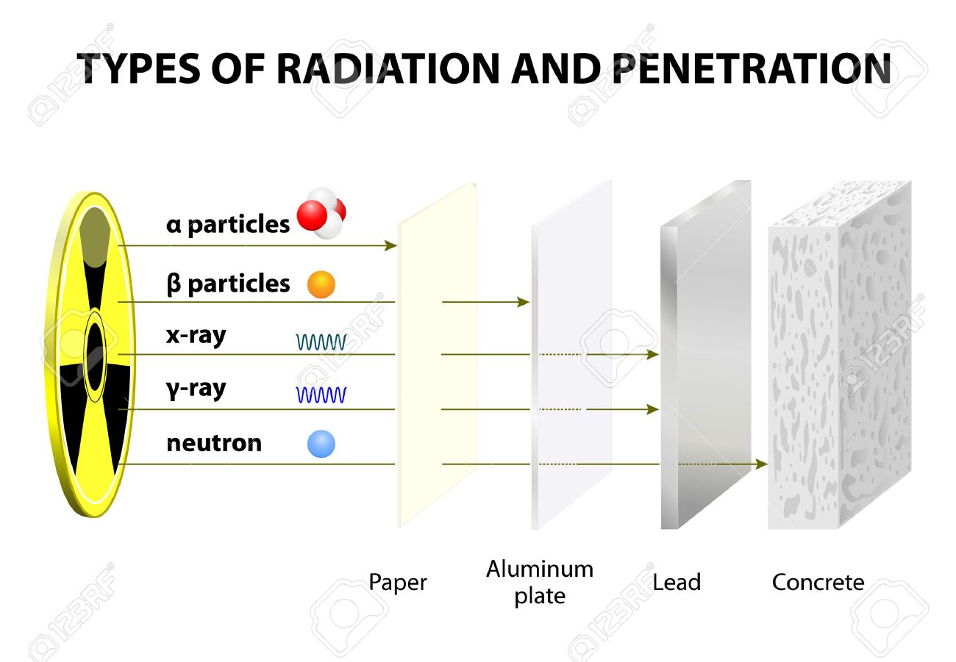
Ochrana před ionizujícím zářením
Zahraniční dodávky od roku
Existují tři způsoby ochrany před zevním zářením:
Ochrana vzdáleností
Ochrana časem
Ochrana stíněním

Slide 53
Ochrana před ionizujícím zářením
Zahraniční dodávky od roku
Ochrana vzdáleností
Je založena na skutečnosti, že dávka, resp. dávkový příkon klesá s druhou mocninou vzdálenosti.
Např. dávkový příkon v 10 cm je 100x větší než v 1 m a 10 000x jak příkon v 10 m.

Slide 54
Ochrana před ionizujícím zářením
Zahraniční dodávky od roku
Ochrana vzdáleností
Princip radiační ochrany tedy vyžaduje, abychom pracovali co nejdále od zdroje v dostatečné vzdálenosti těla a rukou za použití k tomu určených přípravků a pomůcek (pinzety, stojánky, svěrky, fyzické bariéry atp.).
Příklad:
Ve vzdálenosti 10 cm od zdroje Co-60 byl změřen DP = 500 mGy/h. Jaký bude DP ve vzdálenosti 100 cm?

Slide 55
Ochrana před ionizujícím zářením
Zahraniční dodávky od roku
Ochrana časem
Radiační zátěž pracovníka roste s dobou pobytu v prostoru, kde se vyskytuje IZ. Na základě principu radiační ochrany časem se pracovník snaží o co nejkratší dobu práce se zdrojem IZ.
Při zvlášť rizikových pracích lze dosáhnout podstatného snížení úvazku dávky důsledným střídáním pracovníků.

Slide 56
Ochrana před ionizujícím zářením
Zahraniční dodávky od roku
Ochrana časem
Při činnostech, kdy např. chirurg musí mít ruce pod RTG je ochrana časem jediný způsob ochrany před IZ.
V případě povrchové kontaminace pracovníka představuje ochrana časem co nejrychlejší odložení kontaminovaného oděvu a ochranných pomůcek a především co nejrychlejší provedení dekontaminace.

Slide 57
Ochrana před ionizujícím zářením
Zahraniční dodávky od roku
Ochrana stíněním
Tato ochrana se provádí tak, že se mezi zdroj IZ a pracovníka umístí vhodný stínací materiál. Jeho tloušťka se volí podle druhu záření a podle jeho energie.

Slide 58
Ochrana před ionizujícím zářením
Zahraniční dodávky od roku
Ochrana stíněním
Alfa záření
Postačí tenká vrstva např. gumy, plexisklo, atp. vzhledem k malé pronikavosti alfa částic. Absorpce alfa záření ve vzduchu jen několik cm.

Slide 59
Ochrana před ionizujícím zářením
Zahraniční dodávky od roku
Ochrana stíněním
Beta záření
Používají se látky s nízkou hustotou, vzhledem k tomu, že u těchto látek je výrazně nižší pravděpodobnost vzniku brzdného záření (hliník, plast).

Slide 60
Ochrana před ionizujícím zářením
Zahraniční dodávky od roku
Ochrana stíněním
Gama záření
Pro gama i rentgenovo záření platí, že při jeho průchodu prostředím dochází k fotoefektu, Comptonovu jevu a tvorbě párů.

Slide 61
Ochrana před ionizujícím zářením
Zahraniční dodávky od roku
Ochrana stíněním
Gama záření
Protože pravděpodobnost fotoefektu roste s protonovým číslem materiálu, kterým záření prochází, je zřejmé, že elektromagnetické záření bude nejvíce absorbováno v těžkých materiálech jako např. olovo nebo wolfram.

Slide 62
Ochrana před ionizujícím zářením
Zahraniční dodávky od roku
Ochrana stíněním
Neutronové záření
Při stínění neutronů je třeba docílit jejich zpomalení, aby mohly být pohlceny vhodným absorbátorem.
Neutrony se zpomalují látkami bohatými na vodík (např. parafín, polyetylen). Energii ztrácejí při pružném rozptylu na jeho jádrech.

Slide 63
Ochrana před ionizujícím zářením
Zahraniční dodávky od roku
Ochrana stíněním
Neutronové záření
Pomalé neutrony (E < 0,4 eV) se absorbují nejlépe kadmiem, borem nebo indiem.
Pro účinnou absorpci tepelných neutronů (E < 0,025 eV) postačuje vrstva kadmia o tloušťce 1 mm.

Slide 64
Ochrana před ionizujícím zářením
Zahraniční dodávky od roku
Ochrana stíněním
Neutronové záření
Protože při absorpci neutronů v jádrech kadmia vzniká gama záření, je třeba při návrhu stínění počítat rovněž s vrstvou olova.
Lze použít i kombinované materiály jako např. polyetylen s obsahem boru a doplnit ještě vrstvu olova jako ochrana před gama zářením.

Slide 65
Detektory jaderného záření a principy detekce
Zahraniční dodávky od roku
1994
Ionizující záření je schopné při průchodu látkou způsobit ionizaci, tj. vytvořit z původně elektricky neutrálních atomů kladné a záporné ionty (iontové páry).
Iont – elektricky nabitá částice atomární velikosti, kde se celkový počet elektronů liší od celkového počtu protonů.

Slide 66
Detektory jaderného záření a principy detekce
Zahraniční dodávky od roku
1994
Elektronegativita
Vlastnost atomu, vyjadřující jeho schopnost přitahovat vazebné elektrony. Elektronegativita atomu je ovlivněna jeho atomovým číslem a vzdáleností valenčních elektronů od nabitého jádra.
Elektronegativita je opakem elektropozitivity, která určuje schopnost prvku darovat valenční elektrony.

Slide 67
Detektory jaderného záření a principy detekce
Zahraniční dodávky od roku
1994
Přímo ionizující záření
je tvořeno nabitými částicemi záření alfa, beta a protonové záření, mající dostatečnou kinetickou energii k tomu, aby mohly vyvolat ionizaci.
Nepřímo ionizující záření
zahrnuje nenabité částice záření X a gama, dále též neutronové záření. Svou kinetickou energii předávají v látce nabitým částicím a teprve tyto částice přímými účinky na atomy látku ionizují.

Slide 68
Detektory jaderného záření a principy detekce
Zahraniční dodávky od roku
1994
V detektoru se mění energie dopadajícího ionizujícího záření na elektrický signál, který se dále zpracovává radiometrické aparatuře.
Radiometrická aparatura může pracovat tak, že měří střední hodnotu proudu na detektoru nebo registruje jednotlivé impulsy z detektoru.

Slide 69
Rozdělení detektorů IZ
Zahraniční dodávky od roku
1994
Podle účelu měření lze přístroje rozdělit na:
Radiometry – slouží ke stanovení úrovně radioaktivity v daném prostoru
Spektrometry – měří energii IZ
Průmyslová radiometrická zařízení – jsou určena k nejrůznějšímu využití radionuklidů v průmyslu, obsahují vhodný zdroj IZ a měřící aparaturu

Slide 70
Rozdělení detektorů IZ
Zahraniční dodávky od roku
1994
Rozlišujeme dva základní druhy detektorů:
Kontinuální – poskytují průběžnou informaci o hodnotě detekovaného záření. Po ukončení ozařování hodnota klesne na úroveň pozadí.
Integrální (dozimetry) – hodnota se zvyšuje po celou dobu kdy je detektor ozařován. Informace po ukončení ozařování zůstává v detektoru uchována.

Slide 71
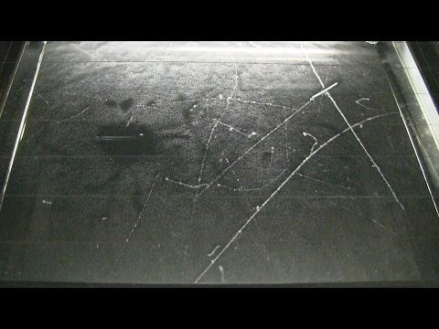
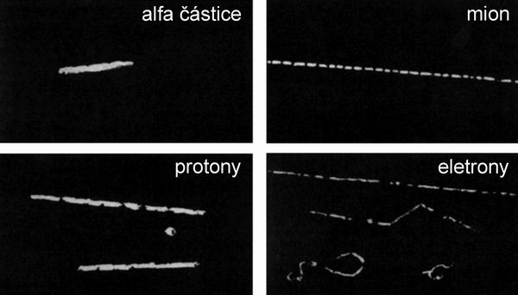
Detektory IZ
První detektor ionizujícího záření
Zahraniční dodávky od roku
Wilsonova mlžná komora (1911)
Nobelova cena v roce 1927
1994

Slide 72
Detektory IZ
Rozdělení detektorů IZ
Zahraniční dodávky od roku
1994
Pro účely dozimetrie rozdělujeme detektory podle principu detekce do tří skupin:
Scintilační – působením IZ vzniká luminiscenční záření
Elektrické – působením IZ se mění elektrické vlastnosti (ionizační komory, proporcionální a Geiger-Müllerovi počítače, krystalové a polovodičové detektory)
Samostatné – působením IZ mění své vlastnosti (barva, složení, objem). Jedná se vesměs o dozimetry.

Slide 73
Detektory IZ
Elektrické detektory
Zahraniční dodávky od roku
Jedná se o různě upravené válcové nebo deskové kondenzátory. Mezi deskami kondenzátoru mohou nastat tři následující stavy:
Ionizace – ionty, které vytvoří ionizující záření, se pohybují k opačně nabitým elektrodám, v obvodu vzniká ionizační proud
Rekombinace – při setkání kladného a záporného iontu může vzniknout opět neutrální atom nebo molekula
Sekundární ionizace – primární ionty mohou být urychleny na vyšší energii, než je energie ionizačního plynu mezi deskami kondenzátoru a mohou vytvářet nárazovou ionizací další ionty.
1994

Slide 74
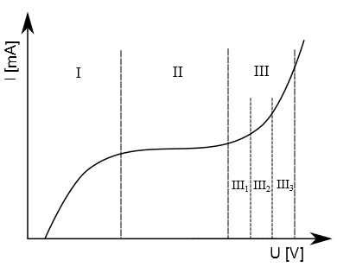
Detektory IZ
Obory ionizace – el. detektory
Zahraniční dodávky od roku
Obor Ohmova zákona (I)
Obor nasyceného proudu (II)
Obor přídavné ionizace (III)
1994

Slide 75
Detektory IZ
Obory ionizace – el. detektory
Zahraniční dodávky od roku
Obor Ohmova zákona (I) – ionty vzniklé primární ionizací spolu rekombinují, rekombinace klesá s rostoucím napětím a tím roste ionizační proud úměrně s napětím. Pro detektory IZ se tento obor nevyužívá.
Obor nasyceného proudu (II) – rekombinace ustává, všechny primární ionty se účastní vedení proudu, sekundární ionty zatím ještě nevznikají. Ionizační proud je nezávislý na napětí. V tomto oboru pracují ionizační komory.
Obor přídavné ionizace (III) – primární ionty jsou urychleny do té míry, že vytvářejí další ionty nárazy na neutrální molekuly. Každý urychlený iont vytvoří K sekundárních iontů. Číslo K se nazývá koeficient zesílení.
1994

Slide 76
Detektory IZ
Obory ionizace – el. detektory
Zahraniční dodávky od roku
1994
Obor přídavné ionizace (III) rozdělujeme do tří částí:
Obor úplné proporcionality (III1) – proporcionální počítače
Obor částečné proporcionality (III2) – nevyužívá se pro detektory IZ
Obor Geiger-Müllerův (III3) – Geiger-Müllerovi počítače

Slide 77
Detektory IZ
Scintilační detektory
Zahraniční dodávky od roku
1994
Jsou založeny na látkách v nichž působením IZ vzniká luminiscenční záření (scintilace – slabé světelné záblesky).
Scintilace jsou podmíněny existencí luminiscenčních center, která vznikají vniknutím iontů cizího prvku do krystalické mřížky iontového krystalu.
Tímto způsobem vzniká aktivovaný scintilátor, např. NaI(Tl), ZnS(Ag), YAP(Ce), apod.

Slide 78
Detektory IZ
Scintilační detektory
Zahraniční dodávky od roku
1994
Základní typy scintilačních detektorů:
  Organické scintilátory (plastické, kapalné)
  b) Anorganické krystaly (NaI:Tl, YAP:Ce, CeBr)

Slide 79
Detektory IZ
Scintilační detektory
Zahraniční dodávky od roku
1994
Základní procesy probíhající ve scintilátorech:
absorpce energie IZ scintilátorem
scintilační proces, tj. konverze energie IZ na energii emitovaných fotonů
přenos fotonů emitovaných scintilátorem na fotocitlivý prvek (PMT, fotodioda)
Absorpce fotonů na fotokatodě PMT nebo fotodiody

Slide 80
Detektory IZ
Organické scintilátory
Zahraniční dodávky od roku
1994
Základní rozdělení podle složení a struktury:
Krystalické scintilátory
– krystaly látek založené na bázi uhlovodíků
Scintilátor | Chemický vzorec | Hustota [g/cm³] | Vlnová délka [nm]
Antracen | C₁₄H₁₀ | 1,25 | 447
Stilben | C₁₄H₁₂ | 1,16 | 410

Slide 81
Detektory IZ
Organické scintilátory
Zahraniční dodávky od roku
1994
Základní rozdělení podle složení a struktury:
b) Plastické scintilátory
– polymerní látky, zejména polystyren (PST) a polyvinyltoulen (PVT) se scintilačními aktivátory a posunovači spektra
Scintilátor | Hustota [g/cm³] | Vlnová délka [nm]
PST + tetrafenylnutadien | 1,0 | 450
PVT + pT + p,p difenylstilben | 1,0 | 380
PVT + pT + tetrafenylnutadien | 1,0 | 445
PVT + PBD + POPOP | 1,1 | 425
PVT + pT + POPOP | 1,05 | 425

Slide 82
Detektory IZ
Organické scintilátory
Zahraniční dodávky od roku
Základní rozdělení podle složení a struktury:
c) Kapalné scintilátory
– roztoky scintilačních aktivátorů v organických
rozpouštědlech s posunovači spektra
1994
Scintilátor | Hustota [g/cm³] | Vlnová délka [nm]
Toulen + pT + POPOP | 0,88 | 425
Toulen + PBD | 0,88 | 365
Toulen + PPO + POPOP | 0,88 | 425
Xylen + PBD | 0,89 | 365
Xylen + PBD + POPOP | 0,90 | 425
Xylen + naftalen + POPOP | 0,87 | 425
Dioxan + PPO + POPOP | 1,04 | 425

Slide 83
Detektory IZ
Organické scintilátory
Zahraniční dodávky od roku
Scintilační proces
V organických scintilátorech je mechanismus scintilací vyvolán přechodem atomů molekul z jedné energetické hladiny na druhou.
Absorbovaná energie IZ se spotřebuje na ionizaci a excitaci elektronů v materiálu scintilátoru.
1994

Slide 84
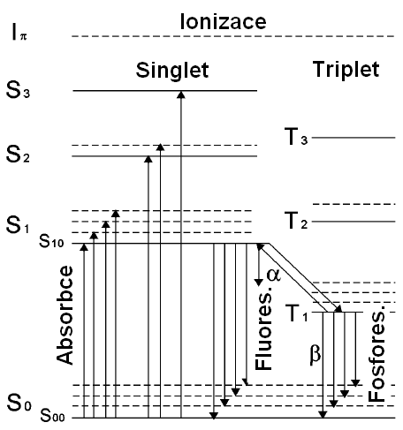
Detektory IZ
Organické scintilátory
Zahraniční dodávky od roku
1994
Excitace elektronů v důsledku
absorpce kinetické energie
nabitých částic.
Deexcitace na hladinu S₁
vlivem vnitřní konverze,
která nastává během
několika pikosekund.

Slide 85
Organické scintilátory
Zahraniční dodávky od roku
1994
Promptní fluorescence,
deexcitace elektronů při
přechodu z hladiny S₁₀ do
základního stavu S₀ (τ ∼ ns).
Fluorescence, přechod
z metastabilní hladiny do
základního stavu S₀ → vznik
tripletu T₁, delší τ ∼ (ms).
Zpožděná fosfor. T₁ → S₁₀

Slide 86

Organické scintilátory
Zahraniční dodávky od roku
1994
Použití organických scintilátorů
Alfa/Beta nespektrometrická detekce
– tenké scintilátory 0,25 mm
– citlivost od nízkých energií (C-14 ∼150 keV)
Parametr | EJ-212 | ZnS(Ag)
Světelný výtěžek (% antracenu) | 65 | 300
Vlnová délka při maximální emisi [nm] | 423 | 450
Doba dosvitu [ns] | 2,4 | 200

Slide 87
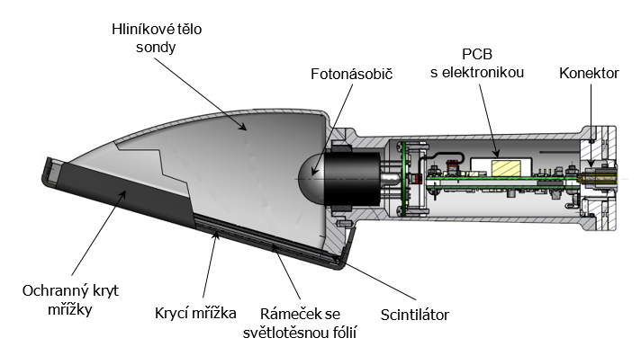
Organické scintilátory
Zahraniční dodávky od roku
Ukázka sondy se scintilačním detektorem
1994

Slide 88
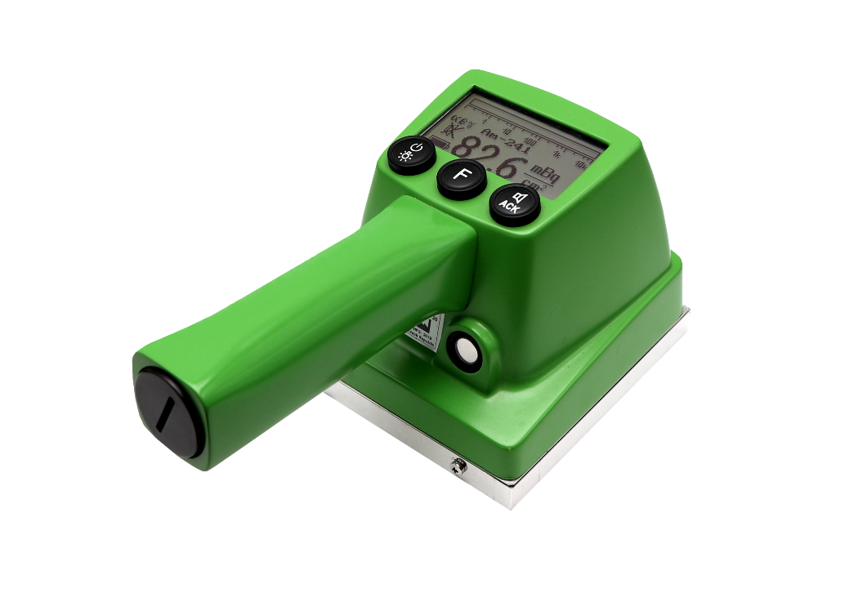
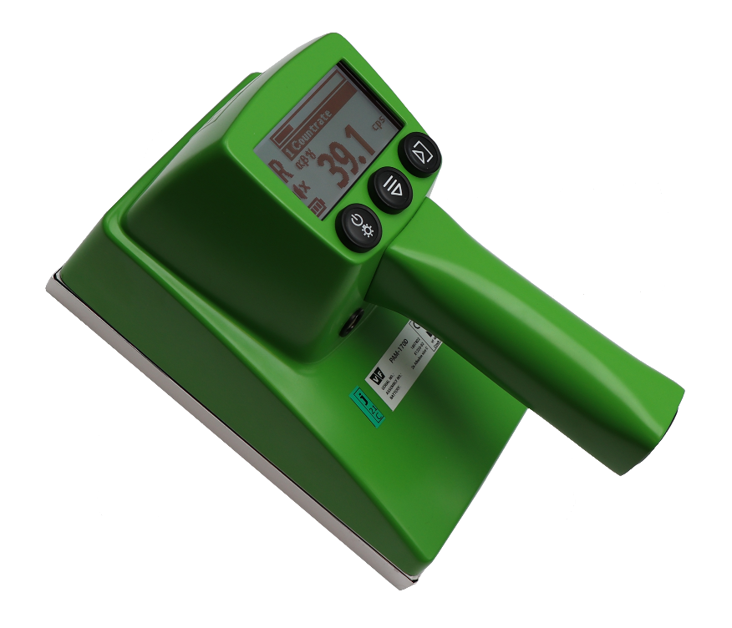
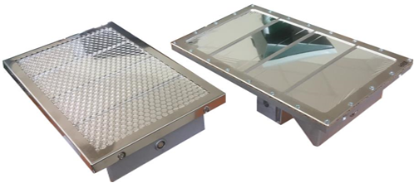
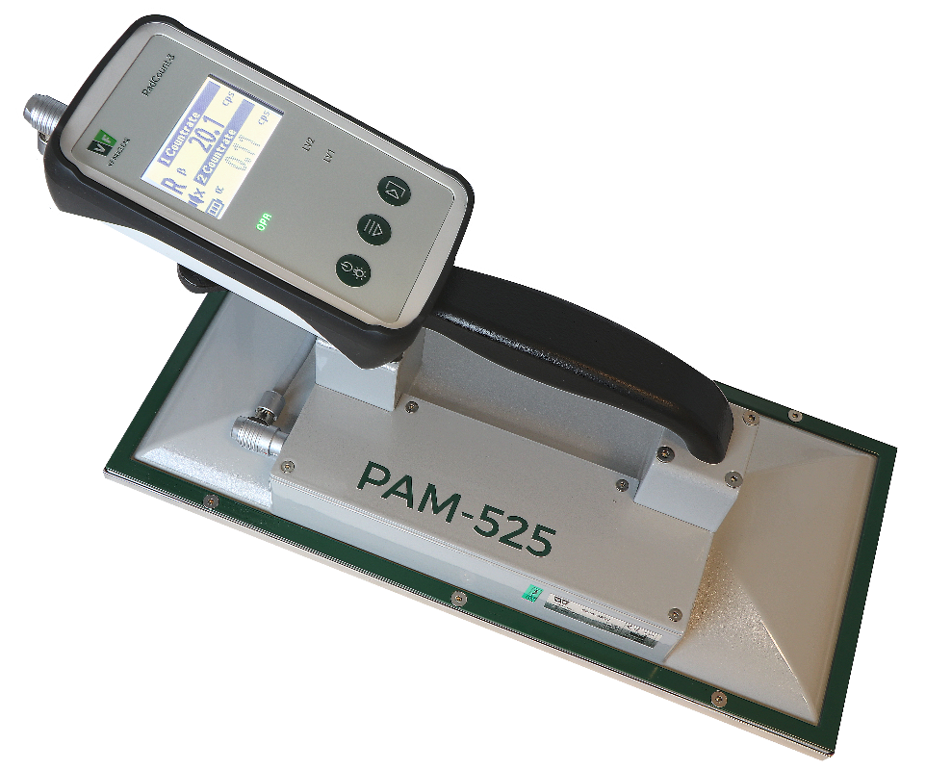
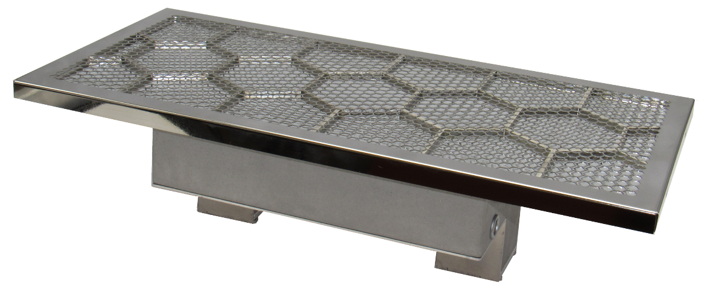
Organické scintilátory
Zahraniční dodávky od roku

Slide 89
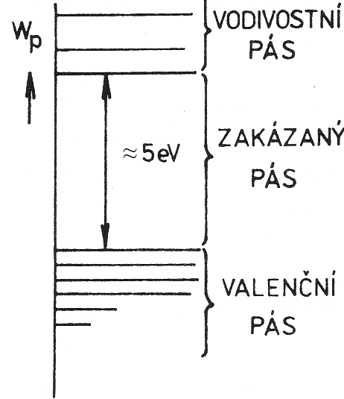
Anorganické scintilátory
Zahraniční dodávky od roku
Anorganické scintilátory jsou založeny na zonální teorii krystalů.
Vniknutím iontů cizích prvků do krystalové mřížky krystalu mohou vzniknout v zakázané zóně luminiscenční centra a krystal se stává aktivovaným scintilátorem.

Slide 90
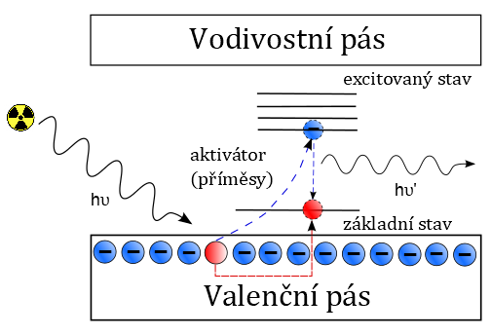
Anorganické scintilátory
Zahraniční dodávky od roku
Při vniknutí částice o energii hυ do aktivovaného krystalu mohou elektrony z valenčního pásu přejít do vodivostního pásu.
Při přechodu elektronů z excitovaného stavu do základního stavu dojde k vyzáření fotonu o energii hυ′.

Slide 91
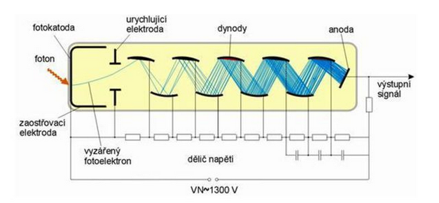
Detektory IZ
Anorganické scintilátory
Zahraniční dodávky od roku
Směr pohybu fotonů těchto scintilací je náhodný, proto se scintilátor obklopuje reflektorem s bílou difúzní barvou, která odráží vznikající fotony zpět do krystalu.
Fotony dopadající na fotokatodu fotonásobiče (PMT) z ní uvolňují elektrony, které se po urychlení elektrickým polem dostávají na první dynodu PMT. Na připojeném zatěžovacím odporu vznikne napěťový impuls.
1994

Slide 92
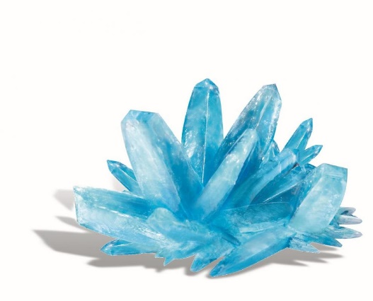
Anorganické scintilátory
Zahraniční dodávky od roku
Zonální teorie růstu krystalu
V průběhu růstu krystalu se k jeho povrchu postupně připojují stavební částice:
Centrální část krystalu je nejstarší
Povrchová vrstva je nejmladší
Částice, které se připojily v relativně krátkém čase tvoří v krystalu určitou zónu
Růst prvních několika cm trvá řádově dny

Slide 93
Anorganické scintilátory
Zahraniční dodávky od roku
Zonální teorie růstu krystalu
Proces krystalizace neprobíhá nikdy za zcela konstantních podmínek. Mění se řada fyzikálně chemických parametrů:
Teplota, tlak, vlhkost
Chemické složení okolního prostředí
Krystaly se tedy od sebe svým chemickým složením a strukturou nepatrně liší.

Slide 94
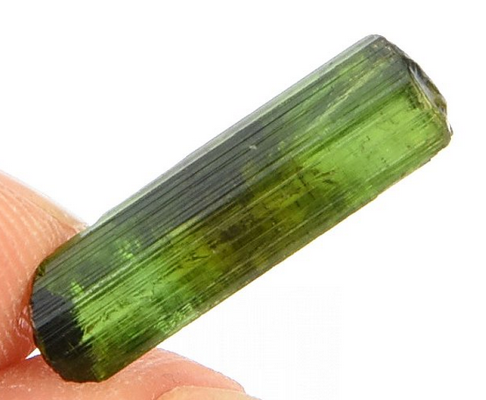
Anorganické scintilátory
Zahraniční dodávky od roku
Zonální teorie růstu krystalu
Zonální stavba krystalu je někdy pozorovatelná i makroskopicky (rozdílné zbarvení jednotlivých zón krystalu):
Turmalín

Slide 95
Anorganické scintilátory
Zahraniční dodávky od roku
Základní rozdělení anorganických scintilátorů:
Čisté monokrystaly
- alkalické halogeny (NaI, CsI, YAP, …)
- scintilace při nízké teplotě (-170 °C)
- nízká účinnost, horší energetické rozlišení (FWHM)
Monokrystaly aktivované příměsí
- alkalické halogeny aktivované těžkými kovy (Tl, Eu, …)
- NaI(Tl), CsI(Eu), YAP(Ce) nevyžadují chlazení
Aktivované polykrystalické látky
- sirníky ZnS nebo CdS
- aktivace těžkými kovy Ag, Cu např. ZnS(Ag)

Slide 96
Anorganické scintilátory
Zahraniční dodávky od roku
Základní parametry nejpoužívanějších anorg. scintilátorů
Parametr | Hustota [g/cm³] | Bod tání [K] | Tvrdost [Mho] | Hydroskopický | Vlnová délka [nm] | Index lomu | Časová konstanta [ns] | Světelná výtěžnost [fotony/keVγ] | FWHM (662 keV) [%]
NaI(Tl) | 3,67 | 924 | 2 | ano | 415 | 1,85 | 250 | 38 | 8,0
CsI(Tl) | 4,51 | 894 | 2 | ano | 550 | 1,79 | 1000 | 54 | 7,5
LaBr₃(Ce) | 5,08 | 1116 | 3 | ano | 380 | 1,9 | 16 | 63 | 2,6
CaF₂(Eu) | 3,18 | 1691 | 4 | ne | 435 | 1,47 | 940 | 19 | 8,4
YAP(Ce) | 5,37 | 2148 | 8,6 | ne | 370 | 1,95 | 25 | 25 | 5,5
CeBr₃ | 5,10 | 995 | 2 | ano | 370 | 1,9 | 18 | 60 | 3,8
Parametr | ET 9125SB | ET 9266SB | CeBr₃ | YAP(Ce)
Velikost fotokatody [mm] | 25 | 48 | x | x
Emisní maximum [nm] | 360 | 360 | 370 | 370
Rozsah vlnových délek [nm] | 280 - 630 | 290 - 630 | 320 - 475 | 325 - 425
Index lomu | 1,49 | 1,49 | 1,90 | 1,95
Kvantová účinnost [%] | 28 | 30 | x | x
Temný proud [nA] | 0,2 | 0,3 | x | x
Teplotní rozsah [°C] | -30 - +60 | -30 - +60 | x | x

Slide 97
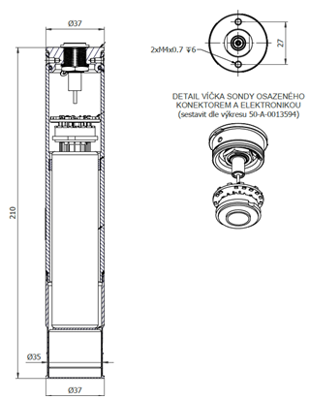
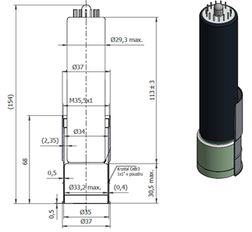
Využití scintilátorů v praxi
Zahraniční dodávky od roku
Příklad konstrukce spektrometrické sondy
Spektrometrická sonda = vytvořený napěťový impuls je úměrný energii ionizujícího záření.

Slide 98
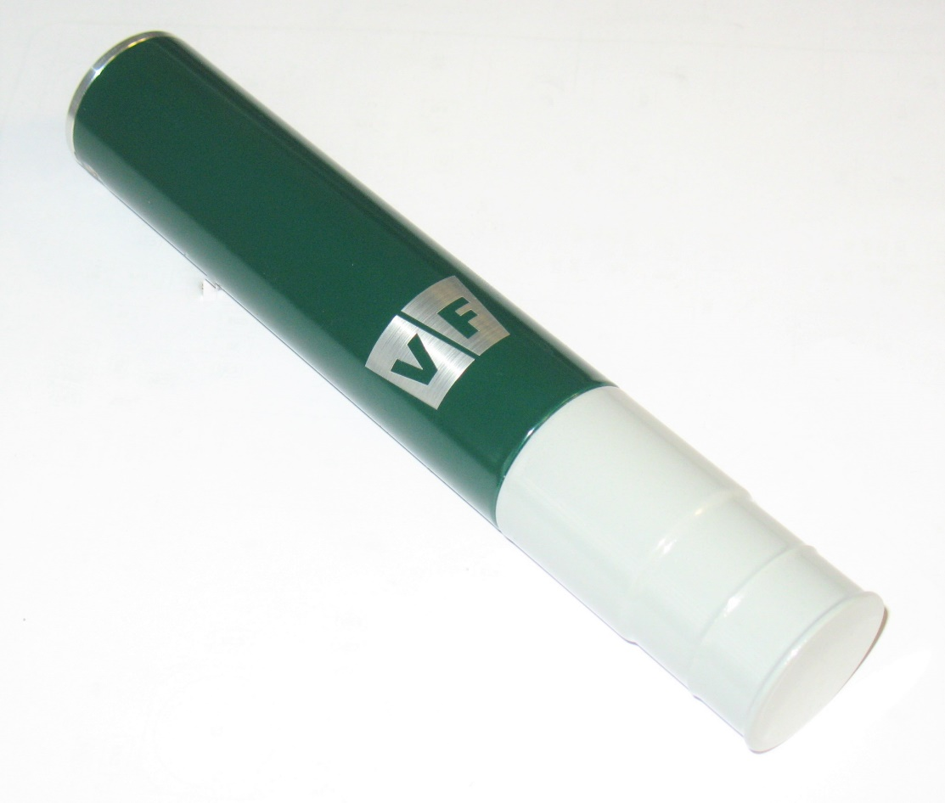
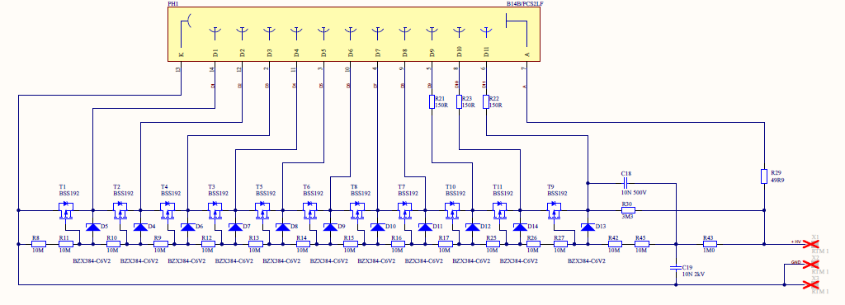
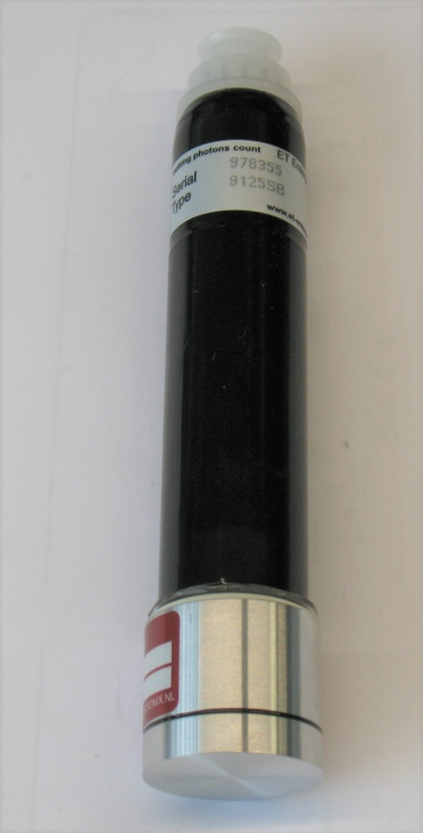
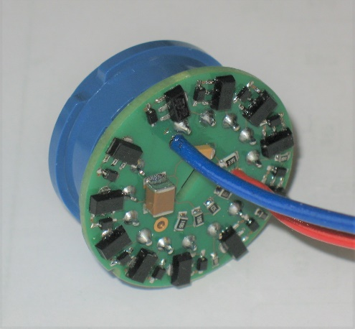
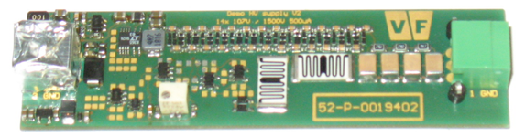
Využití scintilátorů v praxi
Zahraniční dodávky od roku
Příklad konstrukce spektrometrické sondy

Slide 99
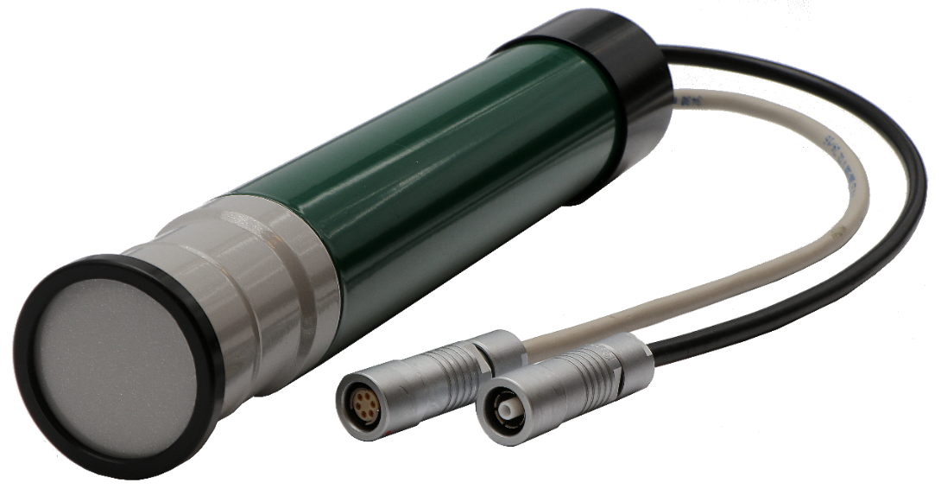
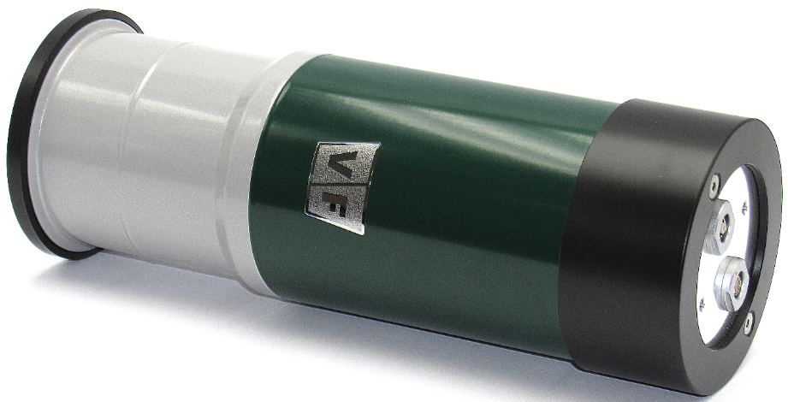
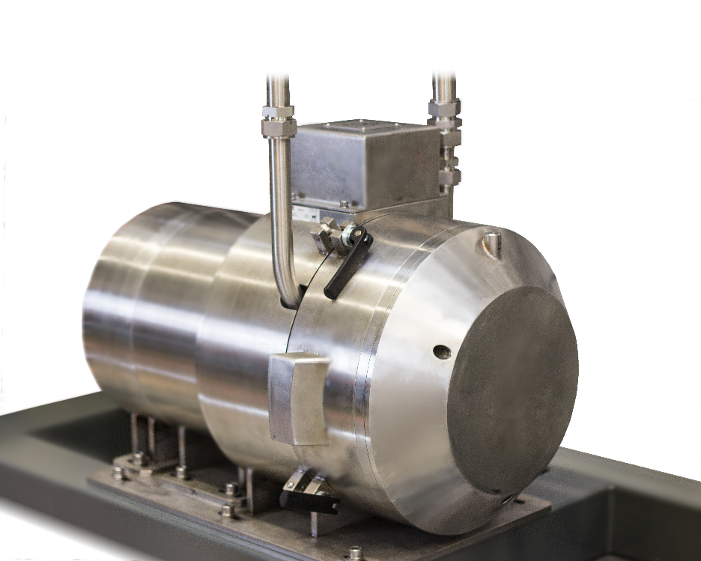
Využití scintilátorů v praxi
Zahraniční dodávky od roku

Slide 100
Detektory IZ
Plynové detektory
Zahraniční dodávky od roku
1994
Plyny jsou za standardních podmínek vynikajícími izolanty. Působením přímo ionizujícího záření se původně neutrální atomy molekul přeměňují na kladné a záporné ionty.
Působením nepřímo ionizujícího záření vznikají sekundární nabité částice, které následně látku ionizují.
V důsledku vzniku elektricky nabitých částic v plynu vzrůstá jeho vodivost. Detektory, které využívají tohoto jevu souhrnně označujeme jako plynové detektory.

Slide 101
Detektory IZ
Geiger-Müllerovy počítače
Zahraniční dodávky od roku
Patří mezi jedny z nejstarších detektorů záření. Byly objeveny v roce 1928 a pro svoji jednoduchost a nízkou cenu se používají dodnes.
G-M detektory mají tvar trubice s pláštěm obvykle z kovu. Katoda je tvořena válcem z tenkého plechu. Anodu tvoří drátek o poloměru cca 0,05 mm, který je napnutý v ose trubice. Trubice je plněna plynem (neon, argon, helium nebo krypton) o nízkém tlaku cca 10 kPa.
1994

Slide 102
Detektory IZ
Geiger-Müllerovy počítače
Zahraniční dodávky od roku
Po vniknutí nabité částice do počítače, nastane uvnitř počítače vlivem sekundární ionizace lavinové narůstání počtu iontů. Urychlené elektrony laviny kromě nárazové ionizace mohou též excitovat atomy plynové náplně.
Pravděpodobnost excitace roste s energií elektronů a s pracovním napětím. Deexcitace je provázena emisí fotonového záření, které může dopadnout na jakékoliv místo katody. Pokud je energie vyšší jak výstupní práce elektronu z kovu na který dopadnou dojde k emisi fotoelektronu.
Fotolektrony vzniklé na katodě se vlivem el. pole pohybují k anodě, v jejímž okolí způsobí vznik dalších lavin a celý proces se opakuje.
1994

Slide 103
Detektory IZ
Geiger-Müllerovy počítače
Zahraniční dodávky od roku
Vlivem ionizace dochází k vytvoření prostorového kladného náboje kladných iontů což vede ke snížení intenzity el. pole a tím i snížení excitace plynové náplně elektrony.
Vrstva kladných iontů obklopující anodu se pohybuje směrem ke katodě kde je neutralizována záchytem elektronů. Při tomto procesu se uvolňuje energie, která je rovna rozdílu ionizační energie plynu a energie potřebné k výstupní práci elektronu z kovu. Je-li tato energie vyšší jak výstupní práce může dojít k emisi elektronu z katody. Pravděpodobnost tohoto procesu je velice malá.

Slide 104
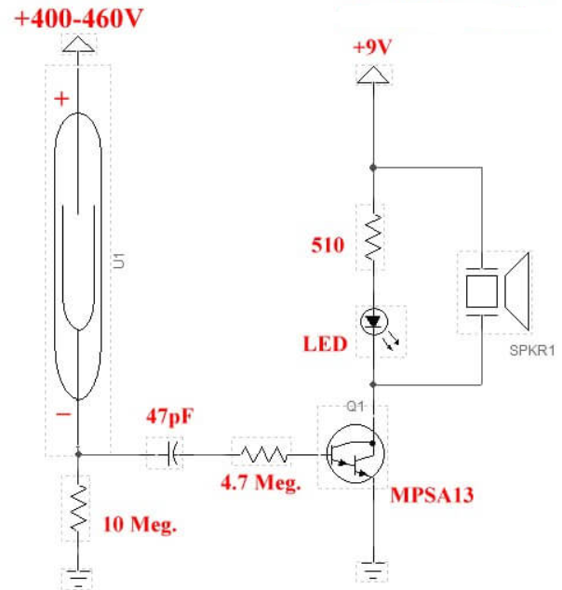
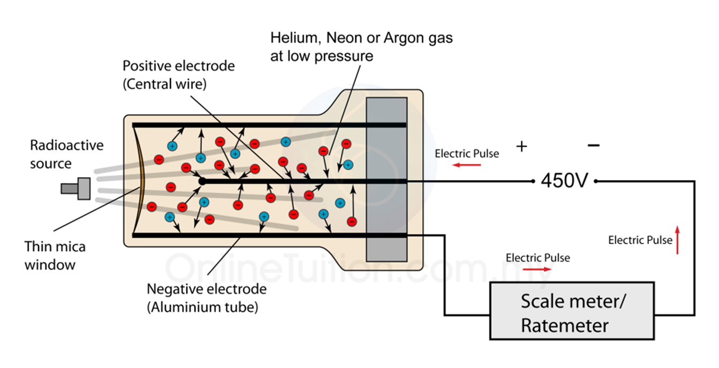
Detektory IZ
Geiger-Müllerovy počítače
Zahraniční dodávky od roku
Znamená to tedy, že průchod každé částice je doprovázen samovolným výbojem v celém objemu počítače, který vyvolá na zatěžovacím odporu napěťový impuls.
Amplituda signálu je nezávislá na energii částice, která ionizaci způsobila.
1994

Slide 105
Detektory IZ
Geiger-Müllerovy počítače
Zahraniční dodávky od roku
Aby mohl počítač registrovat jednotlivé nabité částice je nutné výboj co nejrychleji přerušit a předejít tak vzniku sekundárních lavin.
K přerušení výboje se používají příměsi v plynové náplni (samozhášecí G-M počítače). Nejčastěji se jedná o příměs etylalkoholu.
Částice působící primární ionizaci vytvářejí kladné ionty a elektrony převážně z primární složky náplně. Deexcitační fotony generované v lavině interagují s těžkými molekulami zhášecí příměsy. Fotoelektrony nevznikají na katodě (nesamozhášecí počítače) ale v plynové náplni a spouští zde další laviny.

Slide 106
Detektory IZ
Geiger-Müllerovy počítače
Kladné ionty při pohybu k anodě naráží jednak na neutrální molekuly, ale také na molekuly zhášecího plynu. Vlivem rozdílu ionizačních energií obou plynů dochází k přenosu kladného náboje na molekuly zhášecího plynu. Primární kladné ionty jsou neutralizovány místo nich pokračují ke katodě kladné ionty zhášecí plynové příměsi.
Při jejich neutralizaci na katodě se uvolněná energie využije k disociaci (štěpení) složitých molekul mnohem pravděpodobněji než k emisi elektronu z katody. Z tohoto důvodu nedochází k dalšímu spouštění lavin a výboj je omezen na jednu primární lavinu.

Slide 107
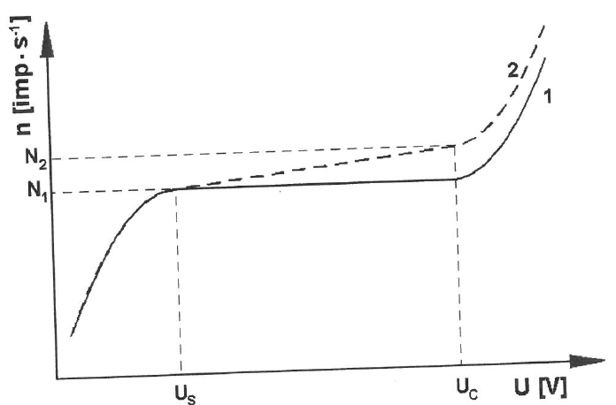

Detektory IZ
Geiger-Müllerovy počítače
Pracovní plošina
Znázorňuje závislost četnosti impulsů na napětí počítače. Oblast ležící mezi napětím U₁ a U₂ se nazývá pracovní plošina počítače (plató). Její délka (150 až 300 V) a sklon (2 – 3 %) jsou měřítky kvality počítače.

Slide 108
Detektory IZ
Geiger-Müllerovy počítače
Mrtvá doba
Udává časový interval za který se po výboji obnoví pracovní napětí, tj. G-M počítač je schopen registrovat další částice. Značí se τ nebo DT (Dead Time) a měří se v mikrosekundách.
U samozhášecích počítačů se pohybuje mrtvá doba v rozsahu cca 10 až 100 µs.

Slide 109
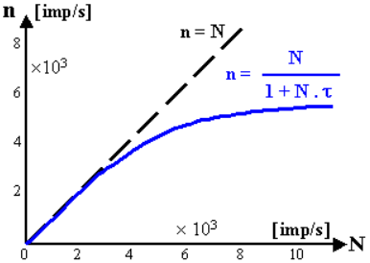
Detektory IZ
Geiger-Müllerovy počítače
Mrtvá doba - neparalyzabilní
Je charakterizovaná tím, že během této mrtvé doby detektor neregistruje přilétající částice, přičemž tyto částice nemají na jeho činnost žádný vliv a po uplynutí mrtvé doby je detektor okamžitě připraven k detekci dalšího impulsu.

Slide 110
Detektory IZ
Geiger-Müllerovy počítače
Mrtvá doba – paralyzabilní (kumulativní)
Je charakterizovaná tím, že během této mrtvé doby detektor nejen že neregistruje další částice, ale každá další částice jež během mrtvé doby vletí do detektoru, znovu prodlouží o tutéž dobu jeho necitlivost.
„Paralyzuje" činnost detektoru a mrtvá doba se "kumuluje". Jinak řečeno, každý impuls vstupující do detektoru generuje mrtvou dobu bez ohledu na to, zda je nebo není registrován.

Slide 111

Detektory IZ
Geiger-Müllerovy počítače
Mrtvá doba – paralyzabilní (kumulativní)
Při zvyšování vstupní četnosti částic odezva nejprve stoupá lineárně, pak se zpomaluje až dosáhne vrcholu, poté při dalším zvyšování vstupní četnosti začne odezva detektoru klesat.

Slide 112
Detektory IZ
Geiger-Müllerovy počítače
Zahraniční dodávky od roku
1994
Mrtvá doba – možnosti měření
Metoda saturační četnosti - velmi jednoduchá, ale nejméně přesná metoda. Zjistíme max. četnost na detektoru a v případě neparalyzabilního chování vypočteme mrtvou dobu jako 1/n_{max}.
Dvouzdrojová metoda - poměrně jednoduchá, ale málo přesná metoda
Metoda kontinuální změny vstupní četnosti impulsů - to je nejpřesnější metoda. Zvyšujeme příkon do dostatečně vysoké hodnoty a měříme odezvu v cps na detektoru. Výsledkem je křivka závislosti měřené četnosti na její teoretické hodnotě.

Slide 113
Detektory IZ
Geiger-Müllerovy počítače
Zahraniční dodávky od roku
1994
Mrtvá doba – stanovení pomocí dvojice ZIZ
Změříme postupně četnost impulsů od zdroje A, pak od zdroje B a nakonec přiložíme oba zdroje A+B a změříme celkovou četnost impulsů.
Teoretická četnost se zdroji A+B by měla být rovna součtu měřených četností avšak vlivem mrtvé doby bude menší.
Pro jednotlivá měření budou vztahy mezi teoretickou N a měřenou n četností:
n_{A} = N_{A}/(1+N_{A}.τ),
n_{B} = N_{B}/(1+N_{B}.τ),
n_{A+B} = (N_{A}+N_{B})/[1+(N_{A}+N_{B}].τ).

Slide 114
Detektory IZ
Geiger-Müllerovy počítače
Zahraniční dodávky od roku
1994
Mrtvá doba – stanovení pomocí dvojice ZIZ
Kombinace vztahů vede na poměrně komplikovanou kvadratickou rovnici, jejímž řešením je následující vzorec:
τ = (n_{A}+n_{B}-n_{A+B})/(2.n_{A}.n_{B}) + n_{A+B}.(n_{A}+n_{B}-n_{A+B})/(4.n_{A}.n_{B})

Slide 115



Detektory IZ
Geiger-Müllerovy počítače
Zahraniční dodávky od roku
Závislost citlivosti na příkonu kermy ve vzduchu
1994
Korekce neparalyzabilní
Max. DR = 50 Gy/h
Korekce paralyzabilní
Max. DR = 50 Gy/h

Slide 116
Detektory IZ
Geiger-Müllerovy počítače
Zahraniční dodávky od roku
1994
Účinnost, citlivost G-M počítače
Účinnost – udává poměr mezi registrovaným počtem částic k celkovému počtu částic uvolněných se zdroje IZ.
Citlivost – odezva přístroje v impulsech za sekundu na aktivitu nebo příkon od zdroje IZ.

Slide 117
Detektory IZ
Proporcionální počítače
Zahraniční dodávky od roku
Tyto detektory využívají jevu nazývaného plynové zesílení ke znásobení poctu nosičů náboje vytvořených ionizací plynu.
Pracují obvykle v impulsním režimu. Výstupní napěťové impulzy jsou úměrné energii IZ. Díky plynovému zesílení mají podstatně větší amplitudy než impulzně pracující IK.
Využívají se pro detekci a spektrometrii nízkoenergetického fotonového záření nebo velmi často pro detekci neutronů. Lze je rovněž využít pro měření toku částic v procesu charakterizace plošných zdrojů IZ.
1994

Slide 118

Detektory IZ
Proporcionální počítače
Zahraniční dodávky od roku
Pracují v oboru úplné proporcionality, tj. v konstantním poměru mezi primárními a sekundárními ionty. Zapojení, konstrukční provedení a charakteristiky jsou velice podobné jako u G-M počítačů.
1994

Slide 119
Detektory IZ
Proporcionální počítače
Zahraniční dodávky od roku
Plynové zesílení
Elektrony vytvořené primární ionizací jsou elektrickým polem urychlovány natolik, že způsobují ionizaci neutrálních atomů či molekul plnícího plynu.
Elektrony vzniklé tímto procesem jsou rovněž urychlovány a pokud mají dostatečnou energii mohou plynovou náplň samy ionizovat.
V důsledku toho dochází k lavinovému nárůstu iontových párů (Towsendova lavina).
1994

Slide 120
Detektory IZ
Proporcionální počítače
Zahraniční dodávky od roku
Plynové zesílení
Počet elektronů vzniklých na jednotku délky dráhy původního elektronu ve směru elektrického pole se číselně rovna součiniteli nárazové ionizace α.
Počet párů závisí na délce laviny. Pokud primární ionizace produkuje na začátky laviny N(0)=N₀ iontových párů, potom pro počet párů v lavině délky l dostaneme:
1994

Slide 121
Detektory IZ
Proporcionální počítače
Zahraniční dodávky od roku
Vliv prostorového náboje
V lavině, která je základem činnosti proporcionálního počítače vznikají jak elektrony, tak kladné ionty.
Elektrony jsou velmi rychle sbírány z okolí anody, kde je intenzita elektrického pole dostatečná k tvorbě laviny.
Kladné ionty se pohybuji ke vzdálené katodě podstatně menší rychlostí. Jejich prostorový náboj může podstatně ovlivnit rozložení elektrického pole a způsobit zmenšení plynového zesílení m.
1994

Slide 122
Detektory IZ
Proporcionální počítače
Zahraniční dodávky od roku
Vliv prostorového náboje
Důsledkem je snížení amplitudy signálu a negativní vliv na energetickou rozlišovací schopnost detektoru.
Pracovní napětí je tedy vhodné volit co nejníže s ohledem na poměr signál/šum a s tím spojené energetické rozlišení.
1994

Slide 123
Detektory IZ
Proporcionální počítače
Zahraniční dodávky od roku
Fano faktor
Počet iontových páru vytvořených ionizací se vyznačuje statistickou fluktuací. V případě Poissonova rozdělení je tato fluktuace charakterizovaná standardní odchylkou rovnou druhé odmocnině ze středního počtu vytvořených párů N.
Fano faktor F Je empiricky určený koeficient, kterým je třeba vynásobit hodnotu získanou Poissonovským modelem, aby se shodovala s experimentálním výsledkem.
1994

Slide 124
Detektory IZ
Proporcionální počítače
Zahraniční dodávky od roku
Penningův efekt
Fano faktor F se u proporcionálních detektorů pohybuje v rozmezí 0,05 – 0,2. Nižší hodnoty jsou pozorovány u binárních směsí.
Příkladem binární směsi je plyn P-10. Je složen z 90 % Ar a 10 % metanu. Při interakci IZ vznikají nejen ionty a volné elektrony, ale také nabuzené stavy atomů Ar.
Excitační energie Ar převyšuje ionizační energii CH4, takže jej může ionizovat.
1994

Slide 125
Detektory IZ
Proporcionální počítače
Zahraniční dodávky od roku
Energetická rozlišovací schopnost (FWHM)
Statistické fluktuace při tvorbě signálu z detektoru a šumy předzesilovače zesilovače jsou příčinou toho že pík monoenergetického záření není zobrazen jako delta funkce, ale jako gaussian.
Jeho šířka v polovině maxima je používaná pro vyjádření energetické rozlišovací schopnosti detektorů. Zkratka FWHM ,,Full Width on Half Maximum, může být udána absolutně v jednotkách energie keV, nebo relativně v procentech energie. Ze statistiky je známo, že šíře křivky gaussova rozděleni v polovině jejího maxima je 2,355 násobek parametru sigma.
1994

Slide 126

Detektory IZ
Proporcionální počítače
Zahraniční dodávky od roku
Energetická rozlišovací schopnost (FWHM)
Šířka křivky gaussova rozdělení v polovině jeho maxima je 2,355 násobek parametru sigma. Pro relativní rozlišovací schopnost detektoru platí:
Kde K = w(F+b) je konstantou prodaný plyn a má rozměr energie.
1994

Slide 127
Detektory IZ
Proporcionální počítače
Zahraniční dodávky od roku
Tvar výstupního impulsu proporcionálního počítače
Elektrony vzniklé při primární ionizaci se pohybují k anodě a potřebují cca 1 μs aby vytvořily v dané oblasti lavinu.
Impuls je o tuto dobu zpožděn za okamžikem, ve kterém došlo k interakci IZ.
Kladné ionty od primární ionizace se pohybují ke katodě a nemají vzhledem ke svému počtu na tvorbu impulsu patrný vliv.
Elektrony vzniklé v lavině jsou díky krátké dráze a vysoké rychlosti rychle sbírány.
1994

Slide 128
Detektory IZ
Proporcionální počítače
Zahraniční dodávky od roku
Tvar výstupního impulsu proporcionálního počítače
Signál je vytvořen integrací proudu jehož velikost odpovídá množství vzniklých kladných iontů.
Impuls je v blízkosti anody díky vysoké intenzitě elektrického pole velký a klesá se snižující se rychlostí při pohybu ke katodě.
Proudový impulz od sběru kladných iontů je ukončen v okamžiku, kdy ionty dosáhnou katody.
1994

Slide 129
Detektory IZ
Proporcionální počítače
Zahraniční dodávky od roku
Rozlišovací doba
Má-li počítač pracovat spektrometricky při malých četnostech je vhodné volit vyšší časovou konstantu. Naopak pokud budeme používat počítač pro měření vysokých četností je třeba nastavit časovou konstantu co nejmenší.
Pokud chceme aby počítač dosahoval spektrometrických vlastností a současně měl nízkou rozslišovací dobu pak nastavíme časovou konstantu v řádu 10 až 100 μs.
1994

Slide 130
Detektory IZ
Proporcionální počítače
Zahraniční dodávky od roku
Rozlišovací doba
Pokud chceme použít počítač v detekčním režimu nastavíme časovou konstantu na takovou hodnotu aby, amplituda impulsů byla dostatečná k překročení diskriminační hladiny.
Tohoto výběru se nejčastěji používá u průtokových proporcionálních počítačů určených pro měření emise.
1994

Slide 131
Detektory IZ
Proporcionální počítače
Zahraniční dodávky od roku
Počítací charakteristika
Počítací charakteristika je pojem týkající se nejen proporcionálních, ale i všech ostatních detektorů pracujících ne ve spektrometrickém, ale v detekčním režimu.
Při měření používáme monoenergetický zdroj záření a měříme závislost četnosti impulsů na napětí.
1994

Slide 132

Detektory IZ
Proporcionální počítače
Zahraniční dodávky od roku
Počítací charakteristika
Oblast napětí ležící mezi U2 a U3 nazýváme pracovní plošinou (plateau). Z hlediska stability je vhodný střed plošiny, naopak nejlepšího poměru signál/šum dosahujeme na jejím začátku.
1994

Slide 133
Detektory IZ
Proporcionální počítače
Zahraniční dodávky od roku
Detekční účinnost
Účinností je nazývána pravděpodobnost registrace IZ procházejícího citlivým objemem počítače. Pro těžké nabité částice se účinnost blíží 100 %, pro elektrony je nižší v závislosti na druhu plynu, tlaku a rozměrech detektoru.
Účinnost pro neutrony, záření X a gama se pohybuje v řádu 0,001 až 1 %. Malá účinnost může být způsobena nízkou ionizací plynu, vysokou mrtvou dobou nebo geometrickým uspořádáním zdroj IZ – detektor.
1994

Slide 134


Detektory IZ
Proporcionální počítače
Zahraniční dodávky od roku
Využití v praxi – měření povrchové emise alfa/beta
1994

Slide 135


Detektory IZ
Ionizační komory
Zahraniční dodávky od roku
Ionizační komora je tvořena dvěma elektrodami (anoda, katoda) různého tvaru, vesměs se jedná o válcové kondenzátory, které jsou umístěny ve vhodné plynové náplni (vzduch, nebo jiné plny za různého tlaku). Používají se v dozimetrii pro měření kermy ve vzduchu nebo dávky.
1994

Slide 136

Detektory IZ
Ionizační komory
Zahraniční dodávky od roku
1994
Nejčastější geometrie jsou desková (planparalelní) či válcová, zřídka i sférická.

Slide 137




Detektory IZ
Ionizační komory
Zahraniční dodávky od roku
1994
Konstrukce ionizační komory
4
1
2
3
1 – polarizační elektroda
2 – měřící elektroda
3 – ochranný kroužek
4 – vstupní okno

Slide 138
Detektory IZ
Ionizační komory
Zahraniční dodávky od roku
1994
Neutrální atomy plynů jsou v neustálém tepelném pohybu. Kladné ionty a volné elektrony se tohoto pohybu rovněž účastní a mají tendenci difundovat, a to ve směru jejich klesající koncentrace nábojů stejného druhu.
Při srážce kladného iontu s neutrální molekulou plynu může dojít k přenosu náboje. Elektron z neutrální molekuly najde kladný iont, který se stane neutrální molekulou, zatímco původně neutrální molekula se stane kladným iontem.

Slide 139
Detektory IZ
Ionizační komory
Zahraniční dodávky od roku
1994
Tento přenos náboje je zvláště významný v plynových směsích, obsahujících více druhů různých molekul. Vede k tendenci přenést celý kladný náboj na plyn s nejnižší ionizační energií.
Volný elektron může být v některých plynech zachycen neutrální molekulou – vzniká záporný iont. Typickými plyny vytvářejícími záporné ionty jsou kyslík, vodní páry, a halogeny.

Slide 140
Detektory IZ
Ionizační komory
Zahraniční dodávky od roku
1994
Plyny nevytvářející záporné ionty jsou dusík, vodík, metan a vzácné plyny.
Náraz neutrálních atomů na povrch kovu je dalším možným mechanismem tvorby záporných iontů – zvláště je-li vazebná energie elektronu v záporném iontu vyšší než výstupní práce elektronu z kovu.
Tento jev se uplatňuje hlavně při vysokých teplotách a nevhodně zvoleném materiálu (zejména) katody.

Slide 141
Detektory IZ
Ionizační komory
Zahraniční dodávky od roku
1994
Srážky elektron vs. kladný iont a záporný iont vs. kladný iont mohou vést k jejich rekombinaci. Náboj je z detekčního hlediska ztracen a nepřispívá ke vzniku signálu.
Pro rychlost rekombinace platí:
kde A je součinitel rekombinace, n+ objemová hustota kladných iontů, n- je objemová hustota záporných iontů.

Slide 142
Detektory IZ
Ionizační komory
Zahraniční dodávky od roku
1994
Součinitel rekombinace A_{e} pro elektron-iontovou rekombinaci je řádu 10⁻¹⁶ [m³/s⁻¹] a A_{i} pro rekombinaci iontovou je řádu 10⁻¹² [m³/s⁻¹].
Tyto hodnoty součinitele rekombinace jsou typické pro rovnoměrně rozložené náboje a závisí na druhu plynu a energii iontů, resp. elektronů.
Rekombinace je významná v plynech vytvářejících záporné ionty a v oblastech s vysokou koncentrací iontů.
Pokud není v IK přítomen plyn tvořící záporné ionty, lze rekombinační ztráty zanedbat.

Slide 143
Detektory IZ
Ionizační komory
Zahraniční dodávky od roku
1994
Kromě chaotického pohybu se nosiče elektrického náboje se pohybují ve směru působení elektrického pole. Tento pohyb je dominantní pro všechny režimy plynových detektorů.
Driftovou rychlost iontů, resp. elektronů lze vyjádřit:
Kde E je intenzita elektrického pole, p je tlak plynu, μ_{i} pohyblivost iontu v daném plynu.

Slide 144

Detektory IZ
Ionizační komory
Zahraniční dodávky od roku
Pohyblivost záporných i kladných iontů je podobná. Jejich driftová rychlost se řídí velmi přesně uvedeným vztahem. To ovšem neplatí pro elektrony.
Rychlost elektronů vzhledem k jejich malým rozměrům je přibližně 1000x větší než rychlost iontů. Jejich pohyblivost záleží na poměru E/p.

Slide 145

Detektory IZ
Ionizační komory
Zahraniční dodávky od roku
Ionty vytvořené ionizujícím zářením jsou přiváděny elektrickým polem k elektrodám komory a ve vnějším obvodu se projeví buď ionizačním proudem (integrální vyhodnocení) nebo krátkým napěťovým impulsem (impulsní vyhodnocení).
1994

Slide 146
Detektory IZ
Ionizační komory
Zahraniční dodávky od roku
1994
Rozlišujeme tedy dva způsoby vyhodnocení odezvy ionizační komory.
Prvním z nich je vyhodnocení proudové (integrální), při němž měříme proud velikosti odpovídající ionizaci vytvořenému náboji za jednotku času.
Tento způsob se využívá v metrologických laboratořích. Neměříme jednotlivé interakce, ale integrální veličinu, resp. její časovou střední hodnotu.

Slide 147
Detektory IZ
Ionizační komory
Zahraniční dodávky od roku
1994
Vyhodnocovací zařízení pracuje v analogovém režimu a vyžaduje měření proudů menších než 10⁻¹² A, při vysoké časové a teplotní stabilitě.
Při vzrůstající četnosti se impulzy začínají překrývat a vyhodnocovací elektronika je již neumí odlišit – to vede ke ztrátě impulzů a k nesprávnému vyhodnocení.
Komerčně dostupné přístroje s nejvyšší citlivostí jsou schopny měřit až do 10⁻¹⁵ A.

Slide 148
Detektory IZ
Ionizační komory
Zahraniční dodávky od roku
1994
Druhým možným způsobem je vyhodnocení impulzní, při němž se vyhodnocuje náboj vzniklý jako výsledek interakcí jednotlivých částic.
Počet impulzů je roven počtu interakcí. Velikost každého impulzu je úměrná náboji, který při dané interakci vznikl a tedy energii částice.
Impulzní vyhodnoceni umožňuje spektrometrické zpracovaní a využívá prostředků impulzní techniky, zejména nízko-šumových zesilovačů.

Slide 149
Detektory IZ
Proudové ionizační komory
Zahraniční dodávky od roku
1994
Proud ionizační komory pracující v integrálním režimu odpovídá celkovému počtu iontových párů vytvořených v objemu komory za jednotku času.
Je-li počet iontových párů vzniklých ionizací v jednotkovém objemu se souřadnicemi x, y, z za jednotku času označen n (x; y ; z), pak při zanedbaní rekombinace a difúze platí pro saturační proud i_{k} komory o objemu V:
Uvedený vztah platí za předpokladu, že n (x; y ; z) není funkcí času, což znamená konstantní ozáření komory.

Slide 150
Detektory IZ
Proudové ionizační komory
Zahraniční dodávky od roku
1994
Relativní ztráty saturačního proudu vlivem rekombinace je možné určit ze vztahu:
kde A je součinitel rekombinace a n+, n- je objemová hustota kladných a záporných iontů.

Slide 151
Detektory IZ
Proudové ionizační komory
Zahraniční dodávky od roku
1994
Pro rovnoměrně prozářenou komoru n(x;y;z) = n se vzdáleností desek l platí pro objemové hustoty nábojů ve vzdálenosti x od záporné elektrody:
n-(x) = nx/v- n+(x) = n (l – x)/v+
Takže po dosazení do vztahu pro rekombinační ztráty dostaneme:

Slide 152
Snížení proudu komory vlivem difúze
Zahraniční dodávky od roku
1994
Přestože je produkce iontových párů v celém objemu komory konstantní, neplatí to pro objemovou hustotu nábojů. Hustota kladných nábojů je nejvyšší u katody, nulová u anody, obráceně je tomu u záporných iontů.
V důsledku existence koncentračního gradientu dochází k difúzi podél osy x. Ta způsobuje pohyb náboje proti směru, kterým se pohybují v důsledku působení el. pole – snižuje tedy proud komory, a to dle vztahu odvozeného Rossim a Staubem:
Kde θ – poměr střední energie iontů s a bez elektrického pole, k – Boltzmanova konstanta, T – termodynamická teplota, U_{N} – napájecí napětí komory, e – náboj elektronu

Slide 153
Snížení proudu komory vlivem difúze
Zahraniční dodávky od roku
1994
Velikost difúzních ztrát saturovaného proudu závisí na velikosti θ – pro ionty je o něco větší než 1 a ztráty jsou obvykle zanedbatelné.
Pro volné elektrony může je poměr θ vyšší a ztráta saturovaného proudu vlivem difúze bude velká.
Hodnota θ má tendenci se se zvyšujícím napětím blížit jisté saturované hodnotě.
Z toho plyne, že nejsnazší cestou ke snížení ztrát vlivem difúze je zvýšení napájecího napětí komory U_{N} – navíc tak dosáhneme i snížení rekombinačních ztrát (zvýšením driftové rychlosti iontů a elektronů).

Slide 154
Svodové proudy
Zahraniční dodávky od roku
1994
Dosavadní poznatky nám říkají, že z hlediska ztrát je výhodné provozovat IK při co nejvyšších napětích, a to bez ohledu na ozařovací podmínky.
Vlivem svodových proudů tomu tak ve skutečnosti není. Svodové proudy jsou dány přiloženým napětím a svodovými odpory. Svodové proudy se přičítají k ionizačnímu proudu a způsobují nadhodnocení odezvy.
Proto komerční přístroje pracují obvykle s různými volitelnými napájecími napětími, dle měřeného rozsahu saturačního proudu.

Slide 155
Dynamická odezva IK
Zahraniční dodávky od roku
1994
Proud ionizační komory v každém okamžiku sleduje záření, kterému je vystavena – mění-li se hustota toku měřeného záření, mění se úměrně i ionizační proud.
V případě, že je rychlost změny hustoty toku srovnatelná či rychlejší než doba sběru nosiče náboje, nesleduje ionizační proud přesně změny ozáření komory.
Pokud bychom měřili proud komory ideálním měřičem proudu (nulový vstupní odpor), byla by dynamika odezvy ovlivněna pouze dobou sběru nosičů náboje.
V praxi se používají nepřímé metody, kdy se měří úbytek napětí, který vyvolá měřený proud na velkém zatěžovacím odporu. Toto napětí se měří voltmetrem se vstupním odporem ještě o dva řády vyšším (diferenciální zesilovač s FET tranzistory – ELEKTROMETR).

Slide 156

Zapojení IK a elektrometru
Zahraniční dodávky od roku
Rk – svodový odpor komory
Ck – kapacita komory
Re, Ce – vstupní odpor (kapacita) připojeného elektrometru
Proud komory nabíjí integrační obvod s efektivní časovou konstantou τ = RC, kde:
C = Ck + Ce,
R = Rk x Re / (Rk + Re)
Vztah mezi ionizačním proudem a napětím na vstupu elektrometru:
1994

Slide 157
Energetický rozsah, vztah kermy a expozice
Zahraniční dodávky od roku
1994
Energetická závislost směrem k vyšším energiím je omezena skutečností, že vzdálenost mezi okrajem svazku a elektrodovým systémem musí být větší než dosah nejenergetičtějších sekundárních nabitých částic – ty musí být ve vzduchu zcela zabrzděny.
Nejnižší měřitelná energie je určena zeslabením svazku při průchodu okénkem komory a na dráze mezi aktivním objemem a okénkem IK.
Mezi kermovým a expozičním příkonem ve vzduchu platí vztah:
G – zesílení, e – náboj elektronu, W – střední energie

Slide 158
Měření expozice (kermy ve vzduchu)
Zahraniční dodávky od roku
1994
Pokud bychom komoru s kapacitou sběrné elektrody C nabili napětím U₁, zvoleným tak, aby leželo co nejvíce vpravo v oblasti saturovaného proudu, bude po odpojení na komoře náboj:
Q = C.U₁
Ozáříme-li komoru dojde ke změně náboje:
ΔQ = C.(U₁ – U₂) = X.V.ρ
U₁ – napětí před ozářením, U₂ – napětí po ozáření, X – měřená expozice, ρ – hustota vzduchu
Tento vztah platí dokud U₂ neklesne pod napětí odpovídající začátku oblasti nasyceného proudu.

Slide 159
Měření expozice (kermy ve vzduchu)
Zahraniční dodávky od roku
1994
IK kondenzátorového typu využívají níže popsaného principu:
X = ΔQ/Δm = ΔQ/Vρ = CΔU/Vρ
K měření napětí se často používají vláknové elektrometry. Ty jsou přímo součástí komory (přímo odečítací detektory) anebo ve zvláštní vyhodnocovací jednotce.
U těchto komor je třeba, aby jejich stěny nenarušovaly elektronovou rovnováhu v pracovním objemu – tj. byly vzduchově ekvivalentní
Požadavek je splněn pouze tehdy, pokud se brzdné schopnosti a lineární součinitele zeslabení ve stěně i vzduchu vzájemně rovnají.

Slide 160
Měření vstupní povrchové kermy
Zahraniční dodávky od roku
1994
Přepočet pC/µGy:
Korekce na tlak a teplotu:
Korekce na energetickou závislost komory:
Přepočet na vzdálenost:
Korekce na zpětný rozptyl:

Slide 161
Detektory IZ
Polovodičové detektory
Zahraniční dodávky od roku
Nízký lineární součinitel zeslabení fotonového záření a malá brzdná schopnost plynů pro nabité částice jsou příčinnou malé detekční účinnosti ionizačních komor.
Proto byly hledány pevné látky, vyznačující se obecně asi tisíckrát vyšší hustotou a tedy i mnohem většími interakčními parametry.
Teprve rozsáhlé a nákladné výzkumné programy věnované studiu polovodičových monokrystalických materiálů (především Ge a Si), započaté v padesátých letech, umožnily využití získaných znalostí a osvojených technologií pro výzkum a vývoj polovodičových detektorů.
1994

Slide 162
Detektory IZ
Polovodičové detektory
Germanium je velmi vhodným materiálem pro detektory fotonového záření pro velké Z = 32.
Výroba polovodičových detektorů pokračovala hledáním technologií směřujících k dosažení nejvyšší čistoty Ge (HPGe – High Purity Germanium).
Na jeden atom příměsi připadá více jak 1012 atomů germania. Jedná se o nejčistší materiál jaký dnes dovede člověk připravit.

Slide 163

Detektory IZ
Polovodičové detektory
Díky malé šířce zakázaného pásu polovodičů E_{g} řádu jednotek eV je střední energie W potřebná pro vznik jednoho páru elektron-díra v Ge (0,7 eV) a v Si (1,1 eV). Rozdíl energií (W - E_{g}) je předán krystalové mřížce ve formě fononu.

Slide 164
Detektory IZ
Polovodičové detektory
Ve srovnání s plynovými detektory (W je asi 35 eV/pár) je proto při interakci produkováno asi 10x více nosičů náboje s mnohem menší relativní kvadratickou odchylkou související i s malou velikostí Fano faktoru (F ≈ 0,1) polovodičů.
Účinkem záření vzniklé páry elektron-díra je třeba, podobně jako v IK, od sebe oddělit a posbírat, jinak rychle rekombinují – využívá se k tomu jejich driftu v elektrickém poli.

Slide 165
Detektory IZ
Polovodičové detektory
Zatímco v plynech je driftová rychlost elektronů asi tisíckrát větší než kladných iontů, jsou rychlosti elektronů a děr v polovodičích řádově stejné, podobně jako rychlosti kladných a záporných iontů v plynech tvořících záporné ionty.
Driftová rychlost obou druhů nosičů náboje je přibližně lineární funkcí intenzity elektrického pole a pohyblivosti nosičů.
Pohyblivosti μ_{e} a μ_{d} jsou funkcí druhu polovodiče a jeho teploty T – se snížením teploty se jejich hodnoty zvyšují (vlivem zmenšujících se kmitů mřížky krystalu).

Slide 166
Detektory IZ
Saturovaná driftová rychlost
Při intenzitě elektrického pole ≥ (10⁴ - 10⁵) V.m⁻¹ vzrůstají rychlosti v_{e}, v_{d} pomaleji a po dosažení tzv. saturované rychlosti při Ε ≈ (10⁵ - 10⁶) V.m⁻¹ jsou na dalším zvyšování Ε obě rychlosti již nezávislé.
Saturovaná rychlost je téměř stejná pro elektrony i díry, jak v křemíku, tak germaniu.
Mnohé detektory pracují při intenzitách elektrického pole zajišťujících saturační driftovou rychlost. Tento režim umožňuje při tloušťce detektoru okolo 1 mm dobu sběru náboje 10⁻⁸ s a méně – polovodičové detektory díky tomu patří k detektorům s nejrychlejší odezvou.

Slide 167

Detektory IZ
Vlastní vodivost polovodiče
Základními polovodičovými materiály jsou prvky IV. Skupiny periodické soustavy prvků. Uhlík (diamant), křemík, germanium, cín a olovo. Ve valenční sféře mají čtyři elektrony a jejich atomy jsou vázány kovalentní vazbou. Čisté polovodičové materiály mají atomy uspořádané do pravidelné krystalické mřížky tvořící monokrystal.

Slide 168

Detektory IZ
Vlastní vodivost polovodiče
Přivedeme-li z vnějšku do látky takové množství energie, které elektronům dovolí překonat pás zakázaných energií, dojde k rozbití některých vazeb. Elektrony uvolněné z těchto vazeb se volně pohybují krystalovou mřížkou a umožňují vedení elektrického proudu. Ve vazbě ze které byl elektron uvolněn, zbývá volné místo nazývané díra.

Slide 169
Detektory IZ
Vlastní polovodiče
K zaplnění díry ve vazbě dojde buď přitažením některého volného elektronu (rekombinací), nebo tím, že v důsledku pohybu krystalové mřížky se v určitém okamžiku přiblíží některý ze sousedních atomů natolik, že dojde k vytržení elektronu z některé jeho vazby.
Tento elektron zaplní volné místo ve vazbě prvního atomu, avšak díra se objeví ve vazbě jiného atomu, z jehož vazby byl elektron odtržen. Popsaný děj se v látce neustále opakuje.
Popsaný druh vodivosti, podmíněný vznikem volných nosičů náboje elektron – díra v důsledku rozbíjení vazeb mezi atomy čistého polovodiče, se nazývá vlastní (intrinsická) vodivost polovodiče.

Slide 170

Nevlastní vodivost polovodiče typu N
Nahradíme-li v krystalové mřížce čtyřmocného prvku (Ge nebo Si) některé jeho atomy pětimocným prvkem, např. P, As, Sb, využijí se do čtyř dvojic elektronů, které tvoří nasycenou kovalentní vazbu atomů krystalu, pouze čtyři z pěti valenčních elektronů.
Pátý elektron, který se vazby neúčastní, je poután k jádru velmi volně. K jeho uvolnění postačuje energie řádu setin elektronvoltu, která je za běžných podmínek do látky trvale přiváděna (teplo z okolního prostředí, různé druhy záření, atp.).

Slide 171
Detektory IZ
Nevlastní vodivost polovodiče typu N
Uvolněné elektrony pětimocných příměsí (tzv. donorů = dárců) se pohybují prostorem krystalové mřížky. Vytvářejí vodivost zprostředkovanou pohybem záporných (negativních) nábojů, kterou nazýváme nevlastní vodivost typu N (elektronová vodivost).
Je zřejmé, že po odtržení elektronu se atom příměsi (donoru) stane jednomocným kladným iontem, který sice působí na okolní náboje svým elektrostatickým polem, avšak je sám pevně vázán v krystalové mřížce.

Slide 172
Detektory IZ
Polovodiče typu N
Svůj náboj nemůže přenášet do jiného místa v látce - vedení proudu se neúčastní. Přestože se v látce pohybuje velký počet elektronů, projevuje se látka navenek jako elektricky neutrální, neboť ke každému volnému elektronu přísluší jeden kladný iont.
Konstanta rovnováhy ve vlastním polovodiči, daná součinem n_{i}p_{i}, musí být zachována i v polovodiči typu N:
n > n_{i} a současně p < p_{i}
n_{i}p_{i} = np

Slide 173

Nevlastní vodivost polovodiče typu P
Nahradíme-li v krystalové mřížce čtyřmocného polovodiče některé jeho atomy třímocným prvkem, např. B, Al, Ga, In bude chybět jeden elektron k tomu, aby se mohla vytvořit nasycená kovalentní vazba.
Vodivost vytvořená popsaným způsobem využívá k vedení proudu kladných (pozitivních) nábojů, které jsou v krystalické mřížce volně pohyblivé. Nazývá se vodivost typu P (děrová vodivost).

Slide 174
Detektory IZ
Polovodiče typu P
Atom trojmocného prvku nazýváme akceptor, neboť při zaplnění nenasycené vazby přijme (akceptuje) do své valenční sféry jeden elektron.
Tím se stane jednomocným záporným iontem. Ionty akceptoru se stejně jako ionty donoru neúčastní vedení proudu v látce, neboť jsou pevně vázány v krystalové mřížce.

Slide 175
Detektory IZ
Polovodiče typu P
Díky tepelné excitaci krystalu mají elektrony potřebnou energii pro zaplnění vakancí způsobených akceptory a obsazování hladin v zakázaném pásu.
Každý elektron po sobě zanechává ve valenčním pásu kladně nabitou díru. Pro hustotu děr platí:
p = N_{a}+ p_{i} ≈ N_{a}
Rostoucí hustota děr vede ke zvětšování rekombinace s elektrony ve vodivostním pásu, přičemž stejně jako v případě polovodiče typu N musí být splněna podmínka rovnováhy:
n_{i}p_{i} = np

Slide 176


Detektory IZ
Vytvoření PN přechodu
Zahraniční dodávky od roku
1994
Mějme destičku z monokrystalu polovodiče, jejíž jedna část má nevlastní vodivost typu P a druhá část typu N. Místo, kde se mění vodivost P na N, se nazývá přechod PN.

Slide 177

Detektory IZ
Vytvoření PN přechodu
Zahraniční dodávky od roku
1994
Ihned po spojení obou částí začíná působit difúze, tj. snaha volných nosičů náboje rovnoměrně se rozptýlit po celém objemu monokrystalu.
Jakmile některý elektron přejde z části N do P nebo díra z části P do N, poruší se rovnováha elektrických nábojů obou původně elektricky neutrálních částí.

Slide 178

Detektory IZ
PN přechod bez el. napětí
Zahraniční dodávky od roku
1994
V části N, která ztrácí elektrony, začíná převládat kladný náboj pevně vázaných iontů donoru. Zároveň v části P, ve které elektrony rekombinují, začíná převládat záporný náboj pevně vázaných iontů akceptoru.

Slide 179


Detektory IZ
PN přechod bez el. napětí
Zahraniční dodávky od roku
1994
Mezi částí P a N se vytváří rozdíl potenciálů, který se nazývá difúzní napětí U_{D}.

Slide 180

Detektory IZ
PN přechod s přiloženým napětí
Zahraniční dodávky od roku
Polarizace ve zpětném směru – přechod je pro majoritní nosiče uzavřen, potenciálová přehrada vzroste a vyprázdněná oblast se rozšíří.
1994

Slide 181

Detektory IZ
PN přechod s přiloženým napětí
Zahraniční dodávky od roku
1994
Polarizace v přímém směru – majoritní nosiče se přiblíží k přechodu, potenciálová přehrada se zruší a vyprázdněná oblast zanikne.

Slide 182


Detektory IZ
Polovodičové detektory
Zahraniční dodávky od roku
Vnikne-li částice do polovodičového detektoru, vytvoří v něm páry elektron – díra. V detektoru dochází k lavinovému uvolňování elektronů do vodivostního pásu a tvorbě děr ve valenčním pásu. Tyto elektrony se v elektrickém poli okamžitě začnou pohybovat ke kladné elektrodě (a díry k záporné) - elektrickým obvodem projde krátký proudový impuls.
1994

Slide 183

Detektory IZ
Polovodičové detektory
Zahraniční dodávky od roku
Přiložíme-li na polovodičový detektor napětí, pak vlivem elektrického pole se volné nosiče nábojů (elektrony a díry) dají do pohybu a v připojeném obvodu vznikne proudový impuls, jehož velikost závisí na energii dopadající částice. To umožňuje využít polovodičové detektory jak pro detekci IZ, tak pro spektrometrická měření.
1994

Slide 184

Základní parametry HPGe detektorů
Zahraniční dodávky od roku
Tyto detektory jsou zhotoveny z monokrystalů superčistého germania HPGe (High Purity Ge). Pro svou správnou funkci potřebují být chlazeny na teplotu kapalného dusíku z důvodu snížení závěrného proudu a elektronického šumu.
1994

Slide 185


Základní parametry HPGe detektorů
Zahraniční dodávky od roku
Účinnost detektoru
Účinnost se stanovuje pomocí bodového zdroje Co-60 v 25 cm od středu čela detektoru. Pomocí spektrometrického SW se provede alespoň 300 s měření. Po ukončení provedeme píkovou analýzu. Na energii 1332 keV odečteme hodnotu četnosti impulzů a stanovíme účinnost:
1994

Slide 186


Základní parametry HPGe detektorů
Zahraniční dodávky od roku
Rozlišení detektoru (FWHM)
Full width at half maximum (FWHM), jedná se o šířku v polovině výšky. Měření se provádí v kontaktní geometrii se zdroji Co-57 a Co-60. Měřené spektrum se vyhodnotí a z reportu odečteme hodnoty FWHM:
1994

Slide 187

Základní parametry HPGe detektorů
Zahraniční dodávky od roku
Poměr pík-compton
Výrobce udává poměr mezi impulsy v píku od Co-60 na energii 1332 keV a impulsy comptonem měřenými mezi energiemi 1040 až 1096 keV.
1994

Slide 188
Detektory IZ
Detekce neutronů
Zahraniční dodávky od roku
K detekci neutronů se využívají jaderné reakce, při nichž se energie předává sekundárním nabitým částicím, nebo takové částice vznikají při interakcích neutronů s materiálem, který slouží jako konvertor. To má za následek:
Komplikované reakce – silná závislost účinného průřezu na energii;
Nízká účinnost – nutnost velkých objemů;
Ztrácí jen část energie – komplikované určení energie – využití metody TOF (Time-Of-Flight).
1994

Slide 189
Detektory IZ
Detekce neutronů
Zahraniční dodávky od roku
Neutronové detektory jsou tedy složeny z konvertoru (vznik nabitých částic) a detektoru nabitých částic. Nejčastěji jsou používány organické scintilátory, plynové a polovodičové detektory. Požadavky na materiál konvertoru a detektoru:
Konvertorem u neutronových detektorů je pracovní plyn (¹H, ³He, BF₃) nebo příměs pokrývající stěny detektorů. Používají se izotopy ¹⁰B nebo štěpné materiály ²³²Th, ²³⁵U, ²³⁸U;
Organické scintilátory dopované konvertorem, kapalné (NE-213) nebo plastické (NE-210A, EJ-276);
1994

Slide 190



Detektory IZ
Detekce neutronů
Zahraniční dodávky od roku
Velký účinný průřez využívané reakce (pravděpodobnost s jakou bude částice interagovat s použitým materiálem, např. terčík);
Vysoká uvolněná energie (pro detekci nízkoenergetických neutronů) nebo vysoká konverze kinetické energie;
Možnost rozlišení fotonů a neutronů.
1994

Slide 191

Detektory IZ
Vybrané metody detekce neutronů
Zahraniční dodávky od roku
Metoda Time of Flight (TOF)
Metoda TOF je jednou z nejstarších používaných metod v neutronové spektrometrii. Je založena na přesném a rychlém měření času. Známe-li přesný čas a dráhu letu neutronu, jsme schopni stanovit jeho kinetickou energii.
1994

Slide 192
Detektory IZ
Vybrané metody detekce neutronů
Zahraniční dodávky od roku
1994
Transmutační metoda
Je založena na jaderných reakcích, vyvolaných neutrony. Pro detekci pomalých neutronů se obvykle využívají tyto jaderné reakce:
1. Detektory na základě reakcí s bórem (¹⁰B):

Slide 193

Detektory IZ
Vybrané metody detekce neutronů
Zahraniční dodávky od roku
1994
2. Detektory založené na rekcích s lithiem (⁶Li):
3. Detektory založené na rekcích s héliem (³He):

Slide 194

Detektory IZ
Vybrané metody detekce neutronů
Zahraniční dodávky od roku
Detektory rychlých neutronů využívají moderace na pomalé neutrony. K tomu se vyžívají Bonnerovy moderační koule (organický moderátor).
1994

Slide 195

Detektory IZ
Vybrané metody detekce neutronů
Zahraniční dodávky od roku
1994
Štěpná metoda
Využívá toho, že neutrony mohou způsobit štěpení těžkých jader, které vede ke vzniku silně ionizujících fragmentů (štěpné trosky), které se vyznačují velkou kinetickou energií. Zároveň se uvolní 1 až 8 neutronů o energiích řádu MeV. Rozpad je doprovázen emisí fotonů gama, neutriny a antineutriny.

Slide 196
Detektory IZ
Vybrané metody detekce neutronů
Zahraniční dodávky od roku
1994
Štěpná metoda
Štěpné detektory, nejčastěji v podobě ionizační komory, jsou konstruovány obvykle tak, že štěpný materiál je nanesen v tenké vrstvě na elektrodách detektoru. Pro detekci tepelných neutronů se nejčastěji používá ²³⁵U.
kde FP₁ a FP₂ jsou štěpné produkty, je počet vznikajících neutronů při štěpení.

Slide 197
Děkuji za pozornost

